Slide 1
AI全链路可观测性平台设计方案
让智能体「看得见、调得动、信得过」
● 指标监控
● 会话回放
● 链路追踪
● AI洞察
● 日志告警
从监控大屏到智能诊断 —— 构建生产级 AI 可观测体系

Slide 2
AI 可观测方案
让智能体「看得见、调得动、信得过」
从监控大屏到智能诊断 —— 构建生产级 AI 可观测体系
基于 IMA「AI可观测」知识库及行业实践 | 2026.07

Slide 3
可观测方案在国内银行落地的影响因素
AI可观测建设，到底是“引入一套新的互联网可观测平台”，还是“基于银行已有观测体系，仅补齐AI时代新增对象（Agent/LLM/RAG/Session）的观测能力”？
界面标准方案：好处、开源、指标统一、适合自定义
通信、采集、数据格式：标准
快速拓展+自定义
Notes:
精简 PoC 入围短名单（可直接用于招标文件候选库）
【核心交易候选】达梦 DM9、GoldenDB、OceanBase、SUNDB
【准核心 & 渠道候选】KingbaseES、Vastbase、TDSQL、GaussDB
【数仓候选】GBase8a、SelectDB

Slide 4
可观测方案在国内银行落地的影响因素
现状：
trace
GAP和问题？
Notes:
精简 PoC 入围短名单（可直接用于招标文件候选库）
【核心交易候选】达梦 DM9、GoldenDB、OceanBase、SUNDB
【准核心 & 渠道候选】KingbaseES、Vastbase、TDSQL、GaussDB
【数仓候选】GBase8a、SelectDB

Slide 5
可观测方案在国内银行落地的影响因素
建议方案
Notes:
精简 PoC 入围短名单（可直接用于招标文件候选库）
【核心交易候选】达梦 DM9、GoldenDB、OceanBase、SUNDB
【准核心 & 渠道候选】KingbaseES、Vastbase、TDSQL、GaussDB
【数仓候选】GBase8a、SelectDB

Slide 6
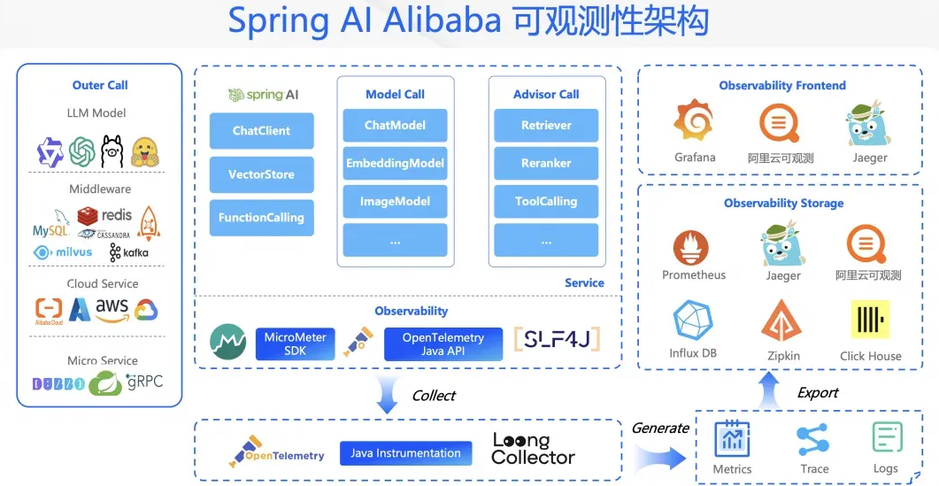

Slide 7
可观测方案在国内银行落地的影响因素
AI可观测建设，到底是“引入一套新的互联网可观测平台”，还是“基于银行已有观测体系，仅补齐AI时代新增对象（Agent/LLM/RAG/Session）的观测能力”？
序号 | 影响因素 | 建议 | 描述
1 | 是否引入OTel开源框架（采集+传输） | 可选 | 2 个开源组件（OTel Java Agent + OTel Collector），均为 CNCF 毕业项目。 新增组件仅负责采集层，无状态单实例，零代码侵入。 OTel Java Agent 的核心作用是：零侵入自动为 HTTP、JDBC、Redis、Kafka、MVC 等基础设施生成 Span，形成从用户请求到数据库的端到端完整链路树。 统一AI应用新增观测语义
2 | 是否引入LGTM标准开源可观测组件（存储+展示） | 可选 | LOG：LOKI，标签索引，对象存储，便宜 Grafana：前端展示 Trace：Grafana Tempo，对象存储后端，与 Loki 同源可关联 Metrics：Prometheus；或VictoriaMetrics/Mimir，PromQL 兼容，压缩率 10×
 |  |  | VM/Tempo/Loki 为 CNCF 生态，Apache 2.0/AGPLv3 技术优势： 日均 Span > 2000 万的大业务量场景，专用存储更优 跨信号关联排查（trace→log→metric 下钻） 可观测系统独立部署，不与核心交易耦合 Tempo+Loki+Grafana 三位一体跨信号关联排查，业界公认标准栈。
3 | 是否引入Langfuse | 不引入 | 银行信创后无 PostgreSQL，Langfuse 自托管强依赖 PG（Prisma ORM），不可行。Langfuse Cloud 数据出国，合规不过。 MySQL系可以考虑引入MLflow：可通过 SQLAlchemy 支持 MySQL
Notes:
精简 PoC 入围短名单（可直接用于招标文件候选库）
【核心交易候选】达梦 DM9、GoldenDB、OceanBase、SUNDB
【准核心 & 渠道候选】KingbaseES、Vastbase、TDSQL、GaussDB
【数仓候选】GBase8a、SelectDB

Slide 8
12类落地方案比对
页码 | 场景名称 | 是否启用 OTel | 存储组件构成 | 会话数据源 | 指标传输通道 | 前端构成
P1 | SAA + Prometheus/Grafana・现状 | ❌ | Prometheus + 信创 DB | Advisor 采集 | Prometheus Pull 抓取 | Grafana + 自研会话 / 日志页
P2 | 纯 SAA 全自建・现状 | ❌ | 信创 DB + Redis | Advisor 采集 | 定时任务 Push Kafka | 全自研前端
P3 | SAA + OTel + Prometheus/Grafana・现状 | ✅ | Prometheus + 信创 DB | Advisor 采集 | Collector → Prometheus 抓取 | Grafana + 自研会话 / 日志页
P4 | SAA + OTel・无时序组件・现状 | ✅ | 信创 DB + Redis | Advisor 采集 | Collector → Kafka 落库 | 全自研前端
P5 | SAA + Prometheus/Grafana・整改后 | ❌ | Prometheus + 信创 DB | GraphObservation 统一提取 | Prometheus Pull 抓取 | Grafana + 自研会话页
P6 | 纯 SAA 全自建・整改后 | ❌ | 信创 DB + Redis | GraphObservation 统一提取 | 定时任务 Push Kafka | 全自研前端
P7 | SAA + OTel + Prometheus/Grafana・整改后 | ✅ | Prometheus + 信创 DB | OTel Span 统一提取 | Collector → Prometheus 抓取 | Grafana + 自研会话页
P8 | SAA + OTel・无时序组件・整改后 | ✅ | 信创 DB + Redis | OTel Span 统一提取 | Collector → Kafka 落库 | 全自研前端
P9 | SAA + LGTM・现状 | ❌ | VM + TEMPO + LOKI + 信创 DB | Advisor 采集 | VM Pull 抓取 | Grafana + 自研会话页
P10 | SAA + OTel + LGTM・现状 | ✅ | VM + TEMPO + LOKI + 信创 DB | Advisor 采集 | Collector RemoteWrite 推 VM | Grafana + 自研会话页
P11 | SAA + LGTM・整改后 | ❌ | VM + TEMPO + LOKI + 信创 DB | GraphObservation 统一提取 | VM Pull 抓取 | Grafana + 自研会话页
P12 | SAA + OTel + LGTM・整改后（终极态） | ✅ | VM + TEMPO + LOKI + 信创 DB | OTel Span 统一提取 | Collector RemoteWrite 推 VM | Grafana + 自研会话页

Slide 9
为什么不建议用Advisor来做观测
# | 共识点 | 细节
1 | Spring AI 内置 Micrometer 观测应该开起来 | Spring AI 1.1.x 的 ChatModel/ToolCall/Embedding 已经内置了 gen_ai.client.token.usage 等标准指标，零代码白拿。这是"正门"，Advisor 只是"侧门"
2 | Advisor 太胖了，必须拆 | 现在 Advisor 同时扛着 Prompt/Memory/Trace/Replay，再加 Metrics 会变成几千行的 God Advisor，维护灾难
3 | Trace ≠ Metrics，必须解耦 | Trace 是日志（完整上下文、不可聚合），Metrics 是时序聚合（Counter/Histogram/Gauge）。二者揉进同一张表做 SQL 聚合，大屏会越来越慢
4 | 同步入库 → 异步消息队列 | Advisor 里同步写 DB 会阻塞 AI 主链路，银行时延敏感场景不可接受。应该 Advisor 快速采集 → 投递 MQ/Kafka → 异步消费
5 | 必须对齐 OpenTelemetry 标准 | 现在自建的"私有 trace 系统"没有标准 span 树、没有 traceId 透传、无法串联下游服务（查账户、风控、消息），出了性能问题定位不了根因
6 | Spring AI 内置 Micrometer 观测应该开起来 | Spring AI 1.1.x 的 ChatModel/ToolCall/Embedding 已经内置了 gen_ai.client.token.usage 等标准指标，零代码白拿。这是"正门"，Advisor 只是"侧门"
7 | Memory 功能保留在 Advisor | 记忆（长短期记忆）是 Advisor 的本职，维持不动

Slide 10
指标埋点与采集
分类 | 定义 | 举例 | 采集方式
标准指标 | SAA/OTel 协议或接口默认支持，框架自动产出 | gen_ai.client.token.usage、gen_ai.client.operation.duration、Graph node 执行耗时 / 次数 | SAA 内置 Observation / OTel Agent 自动埋点，零代码
自定义指标 | 业务场景特有，框架无法自动推导 | TTFT、场景命中率、转人工率、卡片点击率、LLM 拒绝率、Memory 命中率 | 手工埋码：ChatModel 装饰器 / MeterBinder / 业务代码调 Counter&Timer
多路埋点，一路传输：
标准指标和自定义指标在 "采集源" 上不同，但进入 MeterRegistry 后走完全相同的传输和存储通道。Micrometer 的 MeterRegistry 统一管理所有 Counter/Timer/Histogram，无论它们来自 SAA Observation 还是手写代码。

Slide 11
自定义指标及实现示例
指标 | 实现方式 | 代码位置
TTFT（首 token 时延） | 装饰 ChatModel.stream()，首个 chunk 到达时调 Timer.Sample.stop(registry.timer(...)) | ObsChatModel 装饰器
Agent 场景 QPS | Counter.builder("bank.agent.requests").tag("scene",...).register(registry).increment() | Graph 节点业务分支
Agent 成功率 | Counter 同上，按 result=success/fail tag 区分 | 同上
转人工率 | Counter.builder("bank.agent.transfer").tag("agent",...).increment() | 转人工业务代码
LLM 安全拒绝率 | Counter.builder("bank.llm.rejected").tag("reason",...).increment() | ChatModel 调用后检查 response
Memory 命中率 | Counter.builder("bank.memory.hit/miss").increment() | Advisor MemoryService
意图识别准确率 | Counter.builder("bank.intent.correct").tag("intent",...).increment() | 意图识别节点
卡片点击率 | 不走后端——前端埋点 SDK → 大数据/BI 系统 | 手机银行前端

Slide 12
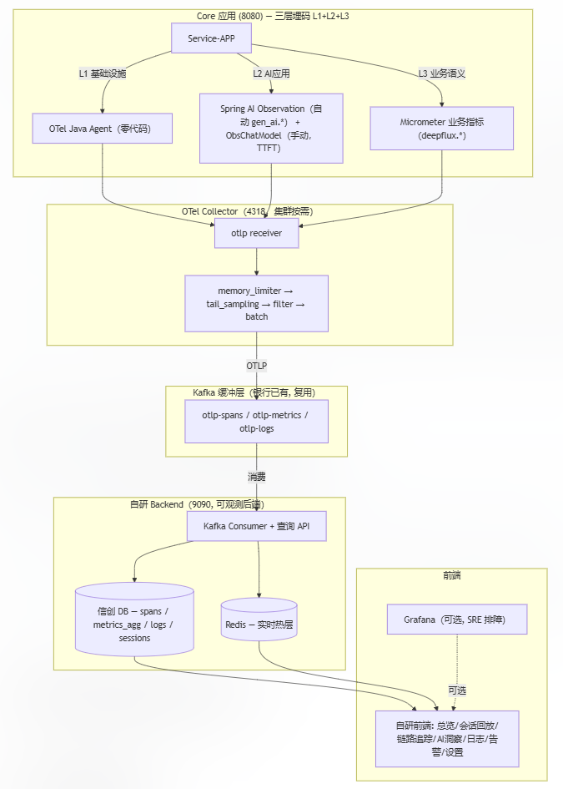
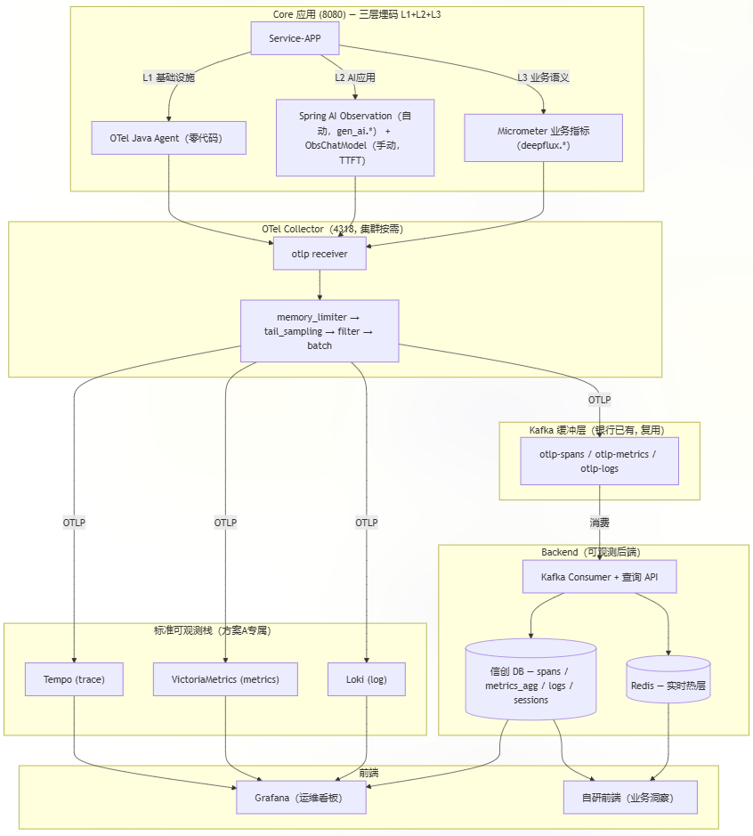
架构图

Slide 13
SCENARIO 01 · 整改后
05
SAA + PG · 会话回放走 SAA 标准方法
指标：标准 vs 自定义
标准：SAA Obs 内置 → Micrometer → Prometheus scrape，零代码。自定义：TTFT 装饰 ChatModel.stream() 打 Timer；业务 Counter 经 AOP/MeterBinder 手写，注册同一 MeterRegistry
指标 Metrics
Trace
会话 (GraphObs)
日志 Logs
Grafana
自研回放 UI
自研回放 UI
自研日志页
指标大屏 + 告警
Span 树 + 对话视图
Graph 节点时间线
关键词检索
信创 DB (OceanBase / GaussDB)
Trace + 会话（整改）：ObsHandler 统一拦截
Prometheus
Redis（Memory）
log_records
指标时序存储
trace_records
session_steps
ObsHandler 同时监听 ChatObs + GraphObs，onStop 提取 Context：Trace 场景拆出 Span 树 → ai.trace；会话场景拆出 SessionStepEvent（nodeId/state/ts）→ ai.session。不再依赖 Advisor
Prometheus scrape
Kafka
Kafka
/actuator/prometheus
ai.trace / ai.session / ai.logs
ai.logs
Micrometer
ObsHandler：拦截 GraphObs + ChatObs
KafkaAppender
reg-prometheus
onStop 组装 SessionStepEvent（nodeId+state+ts）
Logback → Kafka
日志 + 展示
日志：KafkaAppender → Kafka → 信创 DB。展示：Grafana 指标大屏；自研回放 UI 从 session_steps 表拉步骤链 → 渲染 Graph 节点时间线 + 对话原文
[标] ChatModel/GraphObs（SAA内置·零手动）+ Logback
[自] AOP/ObsChatModel→MeterRegistry→同上通道
会话数据源：SAA GraphObservation.onNodeStart/onNodeEnd· 外部组件：Prometheus + Grafana
SAA 标准方法
ObsHandler 拦截
GraphObs 自动埋点

Slide 14
SCENARIO 02 · 整改后
06
纯 SAA 全自建 · 会话回放走 SAA 标准方法
指标：标准 vs 自定义
标准：SAA Obs 内置 → @Scheduled 每 30s 刷 MeterRegistry → Kafka ai.metrics，零代码。自定义：TTFT 装饰 stream()，业务 Counter 手写后注册同一 MeterRegistry，定时任务一并刷出
指标 Metrics
Trace
会话 (GraphObs)
日志 Logs
自研大屏
自研回放 UI
自研日志页
指标趋势，读 Redis / 信创 DB
Graph 节点时间线
检索 + 错误聚合
信创 DB (OceanBase / GaussDB)
Redis（Memory）
Trace + 会话（整改）：ObsHandler 一管二
热指标
Memory
trace_records
session_steps
log_records
ObsHandler 拦截 GraphObs+ChatObs，onStop 同时产出：① Span 树 → ai.trace ② SessionStepEvent（nodeId/state/ts/sessionId）→ ai.session。两个 topic 共享同一份 Observation Context
Kafka
ai.metrics / ai.trace / ai.session / ai.logs
@Scheduled
ObsHandler：GraphObs + ChatObs → 三路事件
KafkaAppender
每 30s 刷 MeterRegistry
onStop 拆出 Trace/Session/Metric，各投独立 topic
Logback → Kafka
日志 + 展示 + 存储
日志：KafkaAppender → Kafka。存储：Redis（Memory+热指标）+ 信创 DB（metric_aggregates/trace_records/session_steps/log_records）。展示：全自研前端，REST API 统一读 Redis+DB
[标] ChatModel/GraphObs（SAA内置·零手动）+ Logback
[自] AOP/ObsChatModel→MeterRegistry→同上通道
外部组件：无· 会话数据源：SAA GraphObservation + ChatObservation · 零手动埋码
GraphObs 一管三
零外部组件
ObsHandler 多路分发

Slide 15
SCENARIO 03 · 整改后
07
SAA + OTel + PG · 会话回放走 OTel Span
指标：标准 vs 自定义
指标 Metrics
Trace
会话 (OTel Span)
日志 Logs
标准：OTel Agent + SAA Obs → OTLP → Collector → Prometheus，零代码 + 自动 HTTP/JDBC Span。自定义：TTFT 装饰 stream()，业务 Counter 手写，经 reg-otlp 同通道推送 Collector
Grafana
自研回放 UI
自研回放 UI
自研日志页
指标大屏 + 告警
Span 树 + session 视图
OTel Span 时间线
检索
信创 DB (OceanBase / GaussDB)
Prometheus
Redis（Memory）
log_records
时序指标存储
trace_spans
session_steps
Trace + 会话（整改）：Span 树 = 会话上下文
Filter 写 session_id → OTel Baggage → SpanProcessor.onStart 拷贝到 Span attribute。Agent 自动创建所有 Span，整棵树就是一个完整会话。Collector kafka exporter 按 session_id 分组投 ai.session
OTel Collector（独立部署 · 中枢路由）
接收 OTLP → 采样/过滤/批处理 → 按 session_id 分组路由
指标 → Prometheus | Span(含session) → Kafka ai.session | 日志 → Kafka ai.logs
Micrometer OTLP
SpanProcessor
OTel Logback
reg-otlp + tracing-bridge-otel
Baggage→Attr
appender → OTLP
日志 + 展示
日志：OTel Logback Appender → Collector → Kafka → 信创 DB。展示：Grafana 指标大屏；自研回放 UI 从 session_steps 按 session_id 拉取完整 Span 树 → 渲染 Graph 节点时间线 + 对话原文
[标] ChatModel/GraphObs + OTel Agent（Http/JDBC/Kafka Span）+ Logback
[自] AOP/ObsChatModel→MeterRegistry→同上（reg-otlp→Collector）
会话 = OTel Span 树 · Filter 注入 session_id 到 Baggage · SpanProcessor 自动拷贝到 Attribute · 外部组件：Collector + PG
OTel Agent 自动 Span
Baggage session_id
Span 树 = 会话

Slide 16
SCENARIO 04 · 整改后
08
SAA + OTel · 会话回放走 OTel Span（无需 PG）
指标：标准 vs 自定义
指标 Metrics
Trace
会话 (OTel Span)
日志 Logs
标准：OTel Agent + SAA Obs → OTLP → Collector → Kafka → 信创 DB+Redis，零代码。自定义：TTFT 装饰 stream()，业务 Counter 手写，经 reg-otlp 同通道推送，Collector kafka exporter 统一投递
自研大屏
自研回放 UI
自研日志页
指标趋势，读 Redis / 信创 DB
Span 树时间线
检索 + 错误聚合
信创 DB (OceanBase / GaussDB)
Redis（Memory）
热指标
Memory
trace_spans
session_steps
log_records
Trace + 会话（整改）：Span 树直落 DB
Filter → Baggage session_id → SpanProcessor → Span attribute。Collector tail_sampling（错误/慢 100% 保留）→ kafka exporter → 信创 DB session_steps + trace_spans
OTel Collector（独立部署 · 中枢路由）
接收 OTLP → tail_sampling → Kafka exporter → 四 topic
错误/慢请求 Span 100% 保留 | 正常流量按比例采样 | 批 PG 后加一行 prometheus exporter
Micrometer OTLP
Filter + SpanProcessor
OTel Logback
reg-otlp + tracing-bridge-otel
session_id → Attr
appender → OTLP
日志 + 展示 + 预留 PG 零改动
日志：OTel Logback → Collector → Kafka → 信创 DB。展示：全自研前端（大屏+回放+日志）。预留：Collector yaml 加 prometheus exporter 即可，应用零改动
[标] ChatModel/GraphObs + OTel Agent（Http/JDBC/Kafka Span）+ Logback
[自] AOP/ObsChatModel→MeterRegistry→同上（reg-otlp→Collector）
会话 = OTel Span 树 · Filter + Baggage + SpanProcessor · 外部组件：仅 OTel Collector · 预留 PG 零改动
Filter + Agent 自动埋
tail_sampling
预留 PG 零改动

Slide 17
SCENARIO 05 · 新增 · 现状
09
SAA + Grafana LGTM（VM / TEMPO / LOKI）
指标→VM · Trace→TEMPO · 日志→LOKI
VM(VictoriaMetrics)：兼容Prometheus协议，替代Prometheus存储，更高压缩比。TEMPO：分布式Trace存储，ObsHandler→Kafka→Tempo。LOKI：日志聚合，KafkaAppender→Kafka→LOKI。三者在Grafana统一查看
指标→VM
Trace→TEMPO
会话
日志→LOKI
Grafana（统一可视化：指标/Trace/日志三合一）
VM datasource + TEMPO datasource + LOKI datasource
VM
TEMPO
信创DB
LOKI
指标：标准 vs 自定义
VictoriaMetrics
分布式Trace
session_records
日志聚合
Prom兼容·高压缩
OTLP接收
Label索引
标准：SAA Obs→Micrometer→VM remote_write，零代码。自定义：TTFT装饰stream()；业务Counter经AOP写MeterRegistry，经reg-prometheus暴露，VM scrape同一端点
VM scrape
Kafka
Kafka
/actuator/prom
ai.trace→TEMPO / ai.session / ai.logs→LOKI
ai.logs→LOKI
Micrometer
ObsHandler
KafkaAppender
会话(现状)+展示
VM兼容Prom协议
TraceEvent→Kafka→TEMPO
Logback→LOKI
会话：Advisor→Kafka→信创DB(现状)。展示：Grafana统一看指标/Trace/日志，自研回放UI从信创DB拉session数据。对比P1：不再需要自研日志页+Trace可视化
[标]ChatModel/GraphObs(SAA内置)
Logback
[自]AOP/ObsChatModel→MeterRegistry
Advisor
Memory+会话
DB：VM+TEMPO+LOKI（Grafana LGTM Stack）· Langfuse不可用(需PostgreSQL·信创不批)· Grafana统一前端
LGTM Stack
Grafana三合一
SAA内置

Slide 18
SCENARIO 06 · 新增 · 现状
10
SAA + OTel + Grafana LGTM
OTel Collector→VM/TEMPO/LOKI
指标→VM
Trace→TEMPO
会话
日志→LOKI
Collector接收OTLP→多路分发：指标→VM(remote_write)，Trace→TEMPO(OTLP)，日志→LOKI(Loki exporter)。Agent自动覆盖HTTP/JDBC/Kafka全链路Span。Grafana三合一查看
Grafana（VM+TEMPO+LOKI三合一数据源）
统一大屏：指标趋势·Trace链路·日志检索·告警
VM
TEMPO
信创DB
LOKI
VictoriaMetrics
分布式Trace
session_records
日志聚合
指标：标准 vs 自定义
标准：OTel Agent自动Span+指标→OTLP→Collector→VM，零代码。自定义：TTFT装饰stream()；业务Counter经reg-otlp推送Collector，统一路由到VM
OTel Collector（独立部署·中枢路由）
OTLP→采样/过滤→多路分发：指标→VM | Trace→TEMPO | 日志→LOKI
Grafana LGTM Stack：VM替代Prometheus·TEMPO替代Jaeger·LOKI替代自研日志
Micrometer OTLP
Advisor
OTel Logback
reg-otlp+tracing-bridge
SessionEvent
appender→OTLP
会话(现状)+展示
会话：Advisor→Kafka→信创DB。展示：Grafana统一看指标(VM)+Trace(TEMPO)+日志(LOKI)，自研回放UI从信创DB拉session数据。对比P3：不再需要Prometheus+Jaeger+自研日志
[标]ChatModel/GraphObs+OTelAgent
Advisor
Logback
[自]AOP/ObsChatModel→MeterRegistry
Memory+会话
DB：VM+TEMPO+LOKI·OTel Collector中枢·Grafana三合一·Langfuse不可用
LGTM+OTel
Grafana统一
全链路Span

Slide 19
SCENARIO 05 · 整改后
11
SAA + LGTM · 会话走 GraphObs
VM/TEMPO/LOKI替代Prometheus+自研
VM：Prometheus兼容协议，更高压缩比+集群模式。TEMPO：OTLP原生接收，不需要自研Trace存储。LOKI：Label索引日志，不需要自研日志页。三者Grafana统一查看，对比P5不再需要自研回放UI+日志页
指标→VM
Trace→TEMPO
会话(GraphObs)
日志→LOKI
Grafana（VM+TEMPO+LOKI + 自研回放UI）
指标·Trace·日志三个维度统一在Grafana，会话回放独立自研UI
VM
TEMPO
信创DB
LOKI
Trace+会话(整改)：ObsHandler→TEMPO+Kafka
Prom兼容
OTLP原生
session_steps
日志聚合
ObsHandler同时产出Span树→TEMPO(标准OTLP) + SessionStepEvent→Kafka→信创DB session_steps。TEMPO提供Trace可视化，信创DB提供会话回放原始数据
VM scrape
Kafka
Kafka
ai.trace→TEMPO / ai.session / ai.logs→LOKI
Micrometer
ObsHandler(Trace+会话)
KafkaAppender
展示：Grafana三合一 + 自研回放
Span→TEMPO + SessionStep→Kafka
Grafana：VM指标大屏+TEMPO Trace链路+LOKI日志检索，一个前端覆盖三个维度。自研回放UI仅从session_steps拉步骤链渲染时间线
[标]ChatModelObs+GraphObs(SAA内置)+Logback
DB：VM+TEMPO+LOKI·Grafana三合一·会话=GraphObs·Advisor已移除
LGTM整改
GraphObs埋点
Grafana统一

Slide 20
SCENARIO 06 · 整改后
12
SAA + OTel + LGTM · 整改完成态
完整Grafana LGTM Stack + OTel
指标→VM
Trace→TEMPO
会话(OTel Span)
日志→LOKI
OTel Collector→VM(指标)+TEMPO(Trace)+LOKI(日志)。Grafana统一三合一数据源。Agent自动覆盖全链路Span。对比P8：不再需要Kafka→信创DB转存Trace/日志，直写TEMPO/LOKI
Grafana（VM+TEMPO+LOKI 三合一） + 自研回放UI
终极态：指标·Trace·日志全部Grafana，仅会话回放自研
VM
TEMPO
信创DB
LOKI
VictoriaMetrics
OTLP原生Trace
session_steps
Label索引
Trace+会话(整改)：Span树→TEMPO+Kafka
Filter→Baggage session_id→SpanProcessor→Span attr。Span树→TEMPO(OTLP直写，零延迟Trace可视化)。SessionStep→Kafka→信创DB session_steps(仅保留回放原始数据)
OTel Collector（独立部署·中枢路由）
OTLP→采样/过滤→多路：指标→VM | Trace→TEMPO | 日志→LOKI
Span含session_id→TEMPO(Trace可视化)+Kafka(会话回放原始数据)
Micrometer OTLP
SpanProcessor
OTel Logback
reg-otlp+tracing-bridge
Baggage→Attr
appender→OTLP
终极态：全标准件+最少自研
Grafana覆盖指标/Trace/日志全部可视化。仅需自研：会话回放UI(从session_steps拉步骤链)。Langfuse确认不可用(PostgreSQL信创不批)。这是银行环境下可达到的最高标准方案
[标]ChatModel/GraphObs+OTelAgent+Logback
[自]AOP/ObsChatModel→MeterRegistry→同上（reg-otlp→Collector）
终极态：VM+TEMPO+LOKI+OTel Collector+Grafana·Langfuse不可用·仅自研会话回放UI
LGTM+OTel终极
全标准件
最少自研

Slide 21
Graph 埋点实现形式（贴合文档设计）
原生方式（推荐）：SpringAI Graph 自带GraphObservation生命周期监听器，自动生成 Graph/Node/Edge 三级 Span，无需手写 Tracer；
2 补充方式：自定义 Advisor 拦截 Graph 入口 / 出口，补充reroute_triggered、layer等业务标签；
3 兜底方式：纯 AOP/OTel 手动 Span（无原生观测能力的自研 Graph 框架）。

Slide 22
架构分层数据流核心规则
埋点层（Core 应用三层埋码 L1/L2/L3）
L1=OTel Java Agent（零代码基础设施埋点）
L2=SpringAI 原生 Observation + ObsChatModel（LLM/Graph 标准 Span）
L3=Micrometer 业务自定义指标（运营语义）
所有遥测统一输出 OTLP 到 OTel Collector 4318
采集层（OTel Collector）
统一接收 traces/metrics/logs，经过批处理、过滤、尾部采样后，分发到自研 Backend：（自研前端主数据源，业务会话、指标、日志真相源）
存储层
Redis 做实时热缓存；
上层应用
自研前端为主入口。

Slide 23
前置底层机制说明
观测底层统一基于 Micrometer Observation API：Spring AI Alibaba（SAA）的 Graph、ChatModel、Tool 等组件的原生观测，均基于 Micrometer Observation 标准 API 实现，一次埋点可同时产出 Metrics 指标与 Trace 链路数据（需桥接对应实现）。
标准指标与自定义指标同源通道：框架自动生成的标准指标、业务手写的自定义指标，均注册至全局MeterRegistry，后续传输、存储、展示链路完全一致，无差异化处理。
OTel 两种接入模式：
代码桥接模式：micrometer-tracing-bridge-otel 将 Micrometer Observation 转换为标准 OTel Span，通过 OTLP 上报，与 SAA 原生观测天然兼容；
Agent 探针模式：opentelemetry-javaagent.jar 零侵入自动采集 HTTP/JDBC/Kafka 等中间件 Span；
二者二选一即可。
会话数据本质：会话是 Trace 链路按sessionId聚合后的业务视图，数据源来自 Trace 链路，无需独立埋点；整改前由 Advisor 重复采集，整改后统一从 Trace 链路提取，消除冗余埋点。

Slide 24
Spring AI / Spring AI Alibaba 负责 AI 调用过程中的 Observation产生：业务应用→ Observation → Metrics/Trace采集
Micrometer作为指标统一抽象
OTel作为标准Trace链路
Kafka、Redis、国产数据库可以作为银行场景下的数据传输和存储组件。
Session Replay需要业务模型支撑
OTel不是为了替代银行已有基础设施观测，而是为了统一AI应用新增观测语义；Prometheus/Grafana不是必须组件，而是可选展示和指标分析组件；核心目标是补齐AI应用层观测能力。
Notes:
OpenTelemetry 负责标准化 Trace 传播与导出；
Span 是 OpenTelemetry Trace 模型；
无 OTel 时，不能直接宣称 Observation 自动产生 W3C trace_id/span_id。
Observation ≠ Trace
Observation 是观测生命周期抽象；
Span 是 OpenTelemetry Trace 模型；
无 OTel 时，不能直接宣称 Observation 自动产生 W3C
trace_id/span_id。
GraphObservation 能力需要谨慎描述
Spring AI Alibaba Graph 是否提供完整 Graph
Observation，需要以具体版本源码为准；
不应默认所有 Graph Node 都自动产生标准 Trace。
OTel Agent 与 Spring AI Observation 是两条链路
Java Agent主要自动采集 HTTP、数据库、中间件等基础设施调用；
不应默认 Agent 自动理解所有 Agent Graph 语义。
会话不是 Trace 的替代品
Session Replay 属于业务数据模型；
应保留 session_id、conversation_id、message、node step
等业务字段。
Metrics采集方式需要修正
MeterRegistry 可以统一管理指标；
但生产环境不建议频繁遍历 MeterRegistry
自行刷指标作为Prometheus替代方案；
更推荐 Micrometer Registry 标准出口。

Slide 25
场景 B：Spring AI + OpenTelemetry（推荐）⭐
适用：银行用 Spring AI 1.0+
L1：OTel Agent 自动采（零代码）
L2：Spring AI Observation 自动 gen_ai.*（零代码）+ ObsChatModel 补 TTFT（少量）
L3：Micrometer 手动业务指标（少量）
工作量：最小

Slide 26
会话数据源从 Advisor 独立采集，改为统一从 OTel Span 提取，Filter+Baggage+SpanProcessor 全自动透传，Advisor 仅负责 Memory 读写。
逻辑校正：OTel Collector 本身不支持按session_id分组聚合，聚合逻辑由下游消费端实现；Collector仅负责Span的传输、采样、格式转换。

Slide 27
目录
01
02
03
背景与挑战
内核与标准
方案架构
AI 系统可观测盲区
什么是 AI 可观测
DEMO 与生产版总览
04
05
06
核心能力
选型与案例
演进路线
六大可观测能力模块
平台对比+手机银行落地
DEMO→生产级+AIOps

Slide 28
AI可观测的必要性
传统APM已无法满足AI应用的可观测需求
传统APM的三大盲区
银行AI可观测四大核心需求
LLM调用黑盒
全链路可见
无法追踪模型推理耗时、Token消耗、提示词内容
从用户请求到模型响应，每一跳都可追踪
合规审计
Agent决策不可见
交互记录完整留存，满足金融监管追溯要求
多步推理链路断裂，中间过程无法回溯
智能告警
异常检测 & 根因分析，不等用户投诉先发现问题
用户体验盲区
缺乏会话级观测，无法重现用户真实交互路径
性能优化
Token消耗、延迟瓶颈实时可见，驱动降本增效
对比维度 | 传统APM | AI可观测平台
观测粒度 | 服务级 (HTTP/gRPC) | 会话级 + 轮次级 + Span级
LLM可见性 | 无 | Token/延迟/Prompt全量记录
回放能力 | 不支持 | 逐轮会话回放 & 重放
根因分析 | 手动排查 | AI驱动的智能洞察
AI可观测设计方案
2

Slide 29
背景与挑战：AI 系统的可观测盲区
HTTP 200 但答非所问
50%
LLM 可观测投资
2028 年占 GenAI 预算
API 全绿，但大模型回复事实错误、幻觉严重。传统监控看不见「答案质量」
成本悄悄翻倍
Gartner
Token 用量无追踪，RAG 检索静默退化，异常调用拖垮预算
15%
2026 年当前占比
增长空间巨大
编排失控·自主副作用
2025 年案例：自治 Agent 误执行 DROP DATABASE，所有指标全绿
Gartner
核心洞察
21%
组织对 Agent
有实时可见性
传统 APM 三支柱（Metrics / Logs / Traces）无法回答 AI 系统特有的问题：
「答对了吗？」「花了多少钱？」「哪个意图出了问题？」
Gartner 预测 2028 年 LLM 可观测投资将占 GenAI 部署 50%，2026 年仅 15%——窗口期紧迫
行业调研

Slide 30
为什么需要 AI 可观测？
维度 | 传统可观测 | AI 可观测
观测对象 | 应用、中间件、基础设施 | LLM 调用、Agent 链路、意图语义
问题类型 | 错误、延迟、吞吐 | 幻觉、意图漂移、Token 成本、转化率
根因定位 | 日志堆栈、链路耗时 | 多轮会话、Prompt 效果、模型版本
决策支持 | 告警 + 人工排障 | 智能洞察 + 行动建议 + 自动闭环
用户痛点与需求
• 黑盒：不知道 AI 真实在生产环境里给了什么答案
• 贵：每次调用都在烧钱，却无法衡量投入产出
• 慢：用户抱怨卡，但瓶颈在 LLM 还是 Prompt？
• 失控：多 Agent 协作时，调用路径与责任边界不清
• 合规：敏感会话、金融数据需要可追溯、可审计

Slide 31
AI可观测的必要性
传统APM的三大盲区
用户痛点与需求
LLM调用黑盒
• 黑盒：不知道 AI 真实在生产环境里给了什么答案
• 贵：每次调用都在烧钱，却无法衡量投入产出
• 慢：用户抱怨卡，但瓶颈在 LLM 还是 Prompt？
• 失控：多 Agent 协作时，调用路径与责任边界不清
• 合规：敏感会话、金融数据需要可追溯、可审计
无法追踪模型推理耗时、Token消耗、提示词内容
Agent决策不可见
多步推理链路断裂，中间过程无法回溯
用户体验盲区
缺乏会话级观测，无法重现用户真实交互路径
HTTP 200 但答非所问
API 全绿，但大模型回复事实错误、幻觉严重。传统监控看不见「答案质量」
成本悄悄翻倍
Token 用量无追踪，RAG 检索静默退化，异常调用拖垮预算
编排失控·自主副作用
2025 年案例：自治 Agent 误执行 DROP DATABASE，所有指标全绿

Slide 32
02
内核与标准
什么是 AI 可观测

Slide 33
内核与标准：什么是 AI 可观测
传统三支柱
四大 AI 原语（新增）
M
L
T
评估分数
幻觉率/相关性
Metrics
Logs
Traces
Prompt 快照
版本追踪回放
Token 成本
按意图分账
系统级监控：CPU、内存、QPS
定位「发生了什么」
工具调用树
Agent 编排链路
回答「够不够好、该修什么」
标准锚点：OpenTelemetry GenAI 语义约定 2026 年初稳定
gen_ai.system · gen_ai.request.model · gen_ai.usage.input_tokens 等标准属性，确保跨厂商观测一致性。一条 Agent 请求 = 一棵 Span 树：Root → LLM Completion → Tool Call → ...
设计原则：不改造 LLM SDK → OTel Java Agent 自动拦截 → 标准 OTLP 导出 → 与 Tempo/VM/Loki 统一

Slide 34
AI可观测整体架构
端到端数据流：埋点 → 采集 → 处理 → 存储 → 呈现
业务埋点层
数据采集层
数据处理层
Core服务OTel SDK
OTel Collector
Backend API服务
→
→
javaagent自动注入
OTLP协议接收
Span解析&关联
Span/指标/日志导出
批量压缩&转发
汇聚持久化
↓
数据存储层
前端呈现层
H2 / PostgreSQL
总览大屏 / 指标看板
→
时序指标库
会话回放 / Trace链路
日志: Loki
AI洞察 / 日志告警
标准技术栈：Spring Boot 3 + Spring AI + OpenTelemetry JavaAgent + OTLP Collector + Loki + Grafana
AI可观测设计方案
3

Slide 35
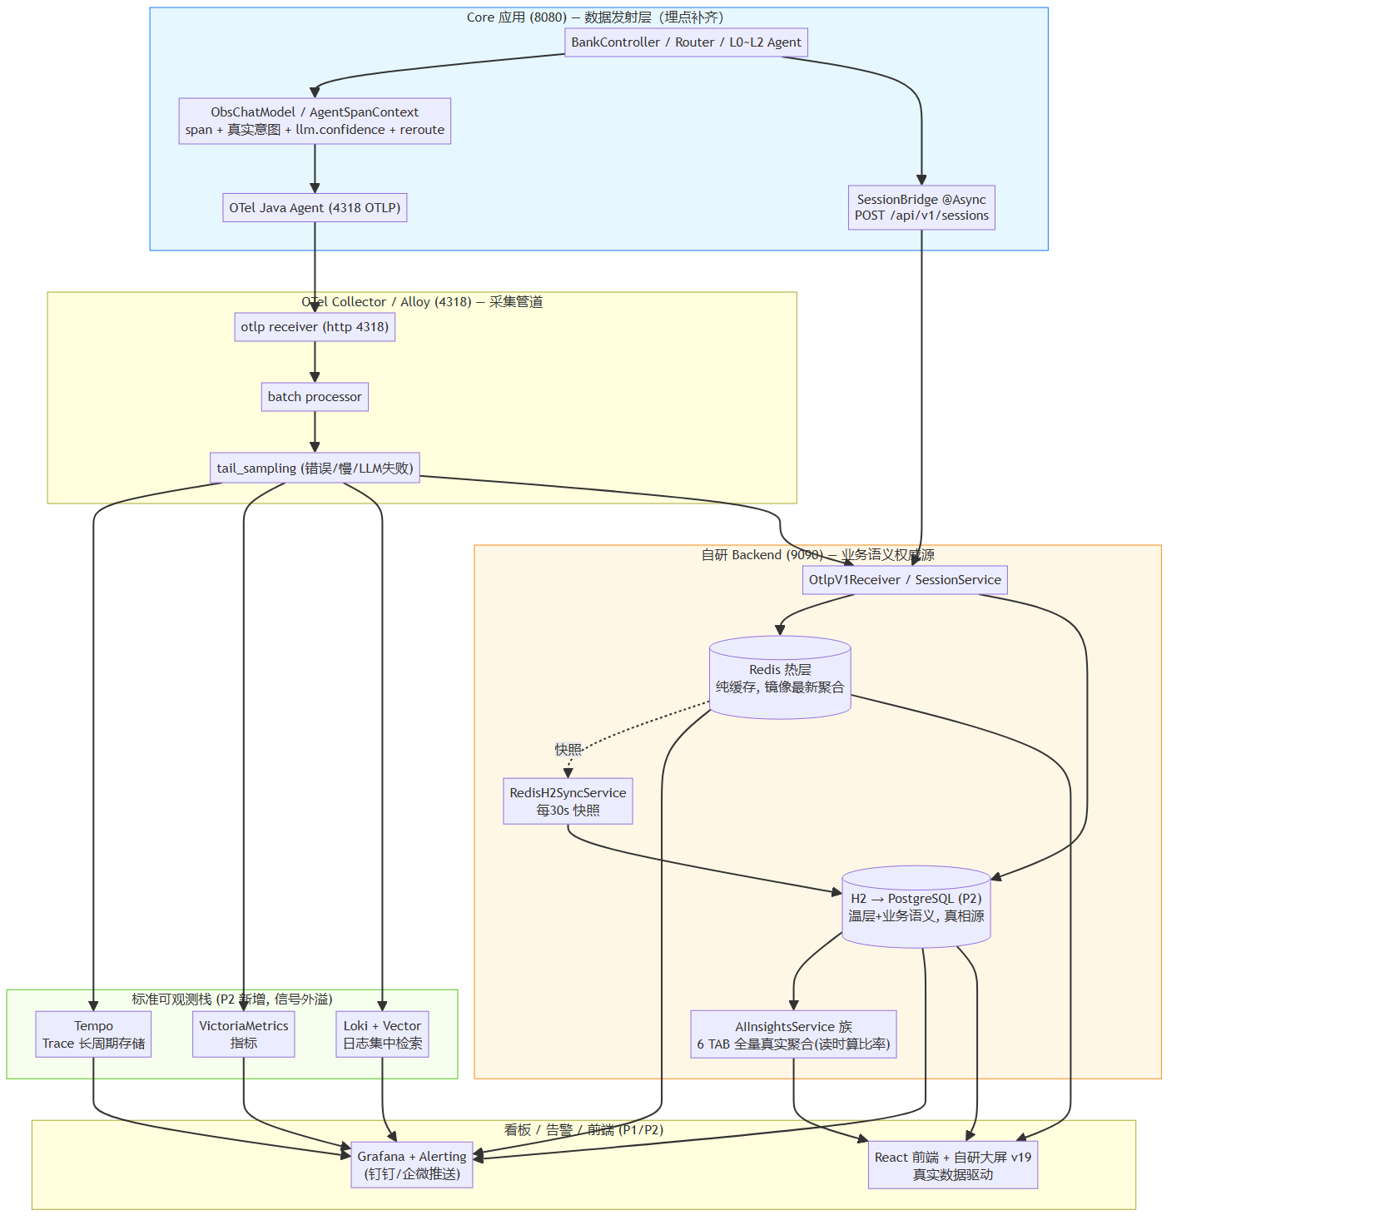

Slide 36
DEMO 架构（V4 开发基线）
10

Slide 37
DEMO 架构（V4 开发基线 · 单体自洽）
Core 8080
银行智能体
ObsChatModel
OTel Agent
采集发射
HTTP拦截+trace注入
span+意图+置信度
+SessionBridge
OTLP
OTel Collector
02
Receiver
Batch
Filter
Export
采集管道
OTLP接收+解码
攒批去重
过滤噪点
导出（单路）
HTTP
OTLP
Backend 9090
03
SessionService
Redis + H2
InsightsEngine
业务处理
接入网关
自管存储·热温层
单层分析引擎
Tempo/VM/Loki
04
Tempo
VictoriaMetrics
Loki
遥测存储
链路存储
指标存储
日志存储
Query
Grafana
AI洞察面板
告警面板
钉钉通知
消费与触达
05
消费触达
运营大屏
异常·根因·趋势
告警管理
消息触达
可观测逻辑视角
L1 系统级
L2 模型级
L3 业务级
L4 体验级
A·基础指标→Grafana
B·自建主战场(token/时延)
C·自建主战场(意图/工具)
E·维度规范(满意度)

Slide 38
DEMO 架构
Grafana
AI洞察面板
告警面板
企业OA通知
消费与触达
消费触达
运营大屏
异常·根因·趋势
告警管理
消息触达
OTLP
Tempo
VictoriaMetrics
Loki
Tempo/VM/Loki
遥测存储
链路存储
指标存储
日志存储
HTTP
Backend 9090
SessionService
Redis + H2
InsightsEngine
OTLP
业务处理
接入网关
自管存储·热温层
单层分析引擎
OTel Collector
Receiver
Batch
Filter
Export
采集管道
OTLP接收+解码
攒批去重
过滤噪点
导出（单路）
Query
Core 8080
BankController
ObsChatModel
OTel Agent
01 采集发射
HTTP拦截+trace注入
span+意图+置信度
+SessionBridge
可观测逻辑视角
L1 系统级
L2 模型级
L3 业务级
L4 体验级
A·基础指标→Grafana
B·自建主战场(token/时延)
C·自建主战场(意图/工具)
E·维度规范(满意度)

Slide 39
整体系统架构：从埋点到前台呈现
手机银行业务系统
数据埋点
（OpenTelemetry+OTel SDK）
数据采集OTel Collector 采集/处理/路由
数据存储 （Redis+DB+VictoriaMetrics+Tempo+Loki）
数据采集OTel Collector 采集/处理/路由
指标 Metrics
会话 Session
Trace 链路
日志 Logs
AI 洞察 Insight
统一数据采集层 + 可观测中台 + 多维度前台：实现对 AI 智能体全链路、可下钻、可对比的观测。

Slide 40
整体系统架构：从埋点到前台呈现
手机银行业务系统
数据埋点
（OpenTelemetry+OTel SDK）
数据采集OTel Collector 采集/处理/路由
数据存储 （Redis+DB/VictoriaMetrics/Tempo/Loki）
Grafana大屏
Langfuse
自研大屏
指标 Metrics
日志 Logs
告警 Alert
Trace 链路
会话 Session
AI 洞察 Insight
统一数据采集层 + 可观测中台 + 多维度前台：实现对 AI 智能体全链路、可下钻、可对比的观测。

Slide 41
生产架构（V6 目标态）
琥珀色 = 相对 DEMO 的升级点
11

Slide 42
生产架构（V6 目标态 · 集群 · 合规 · 双写分治）
琥珀色 = 相对 DEMO 的升级点
Core 8080
01
BankController
L0~L2 Agent
ObsChatModel
OTel Agent
采集发射
HTTP拦截+trace注入
三层主从编排
span+意图+置信度
+SessBridge·脱敏
OTLP
OTel Collector
02
Receiver
Batch
Filter
tail_sampling
采集管道
OTLP接收+解码
攒批去重
过滤噪点
分级采样·双写
HTTP
OTLP
Backend 9090集群
03
SessionService
Redis+PG集群
InsightsEngine
业务处理
接入网关
自管存储·热温层HA
双层·告警抑制
双写 OTLP
Tempo/VM/Loki
04
Tempo
VictoriaMetrics
Loki
遥测存储
链路·集群
指标·集群
日志
Query
消费与触达·HA
05
Grafana
AI洞察面板
告警面板
钉钉·飞书·邮件
消费触达
运营大屏·HA
异常·根因·趋势
告警管理·HA
多通道·HA
可观测逻辑视角
L1 系统级
L2 模型级
L3 业务级
L4 体验级
A·基础指标→Grafana
B·自建主战场(token/时延)
C·自建主战场(意图/工具)
E·维度规范(+合规审计)

Slide 43
五类数据流全景 — 同路共享 · 异路分支
蓝/绿/灰走OTel共享管道 → 琥珀独立HTTP通道 → 红色自处理层触发
数据类型 | 采集发射 | 管道 / 处理 | 存储 | 展示消费
TRACE 链路（蓝） | ObsChatModel → OTel Agent | OTel Collector Recv→Batch→Fltr→Exp | Tempo（遥测） | Grafana Trace 面板
METRICS 指标（绿） | OTel Agent 自动采集 JVM/HTTP/自定义 | OTel Collector （同TRACE共享管道） | VictoriaMetrics（遥测） | Grafana 指标面板
LOGS 日志（灰） | OTel Agent 应用日志 | OTel Collector （同TRACE共享管道） | Loki（遥测） | Grafana 日志面板
SESSION 会话（琥珀） | SessionBridge HTTP :9090 直发 | SessionService （不经过 Collector！） | Redis 热层 + PG 持久化（业务） | Session 看板
ALERT 告警（红） | InsightsEngine 触发 | AlertEngine 判定 + 收敛 | PostgreSQL（业务） | 告警面板 + 钉钉/飞书
关键差异：TRACE/METRICS/LOGS 共享 OTel 采集发射+Collector管道 → 到存储层三分支 | SESSION 完全不经过 OT 生态，自建 HTTP 直达 | ALERT 起源于智能处理层，非采集层触发

Slide 44
04
核心能力模块
六大可观测能力

Slide 45
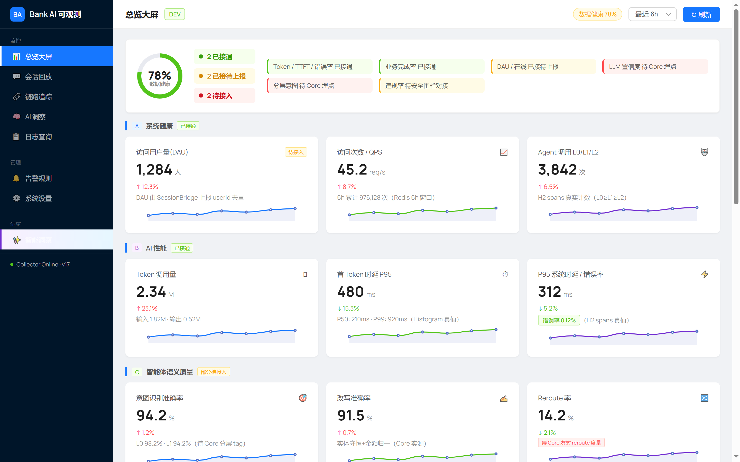
观测指标体系
五大模块分类，覆盖性能、质量、业务全维度
模块 | 指标名称 | 说明
A.性能 | TTFT / TTAT / E2E延迟 | 首Token / 总耗时 / 端到端
B.质量 | 成功率 / 意图识别准确率 | 回复质量、Routing正确率
C.成本 | Token消耗 / 调用次数 | 输入/输出Token、模型成本
D.业务 | 会话数/用户数/意图分布 | 活跃度、业务转化趋势
E.安全 | 异常频率 / 敏感词命中 | 注入攻击、信息泄露预警
UI界面截图 — 总览大屏
💡 五大模块覆盖AI应用全生命周期，从性能诊断到业务决策，一个平台全部搞定
AI可观测设计方案
4

Slide 46
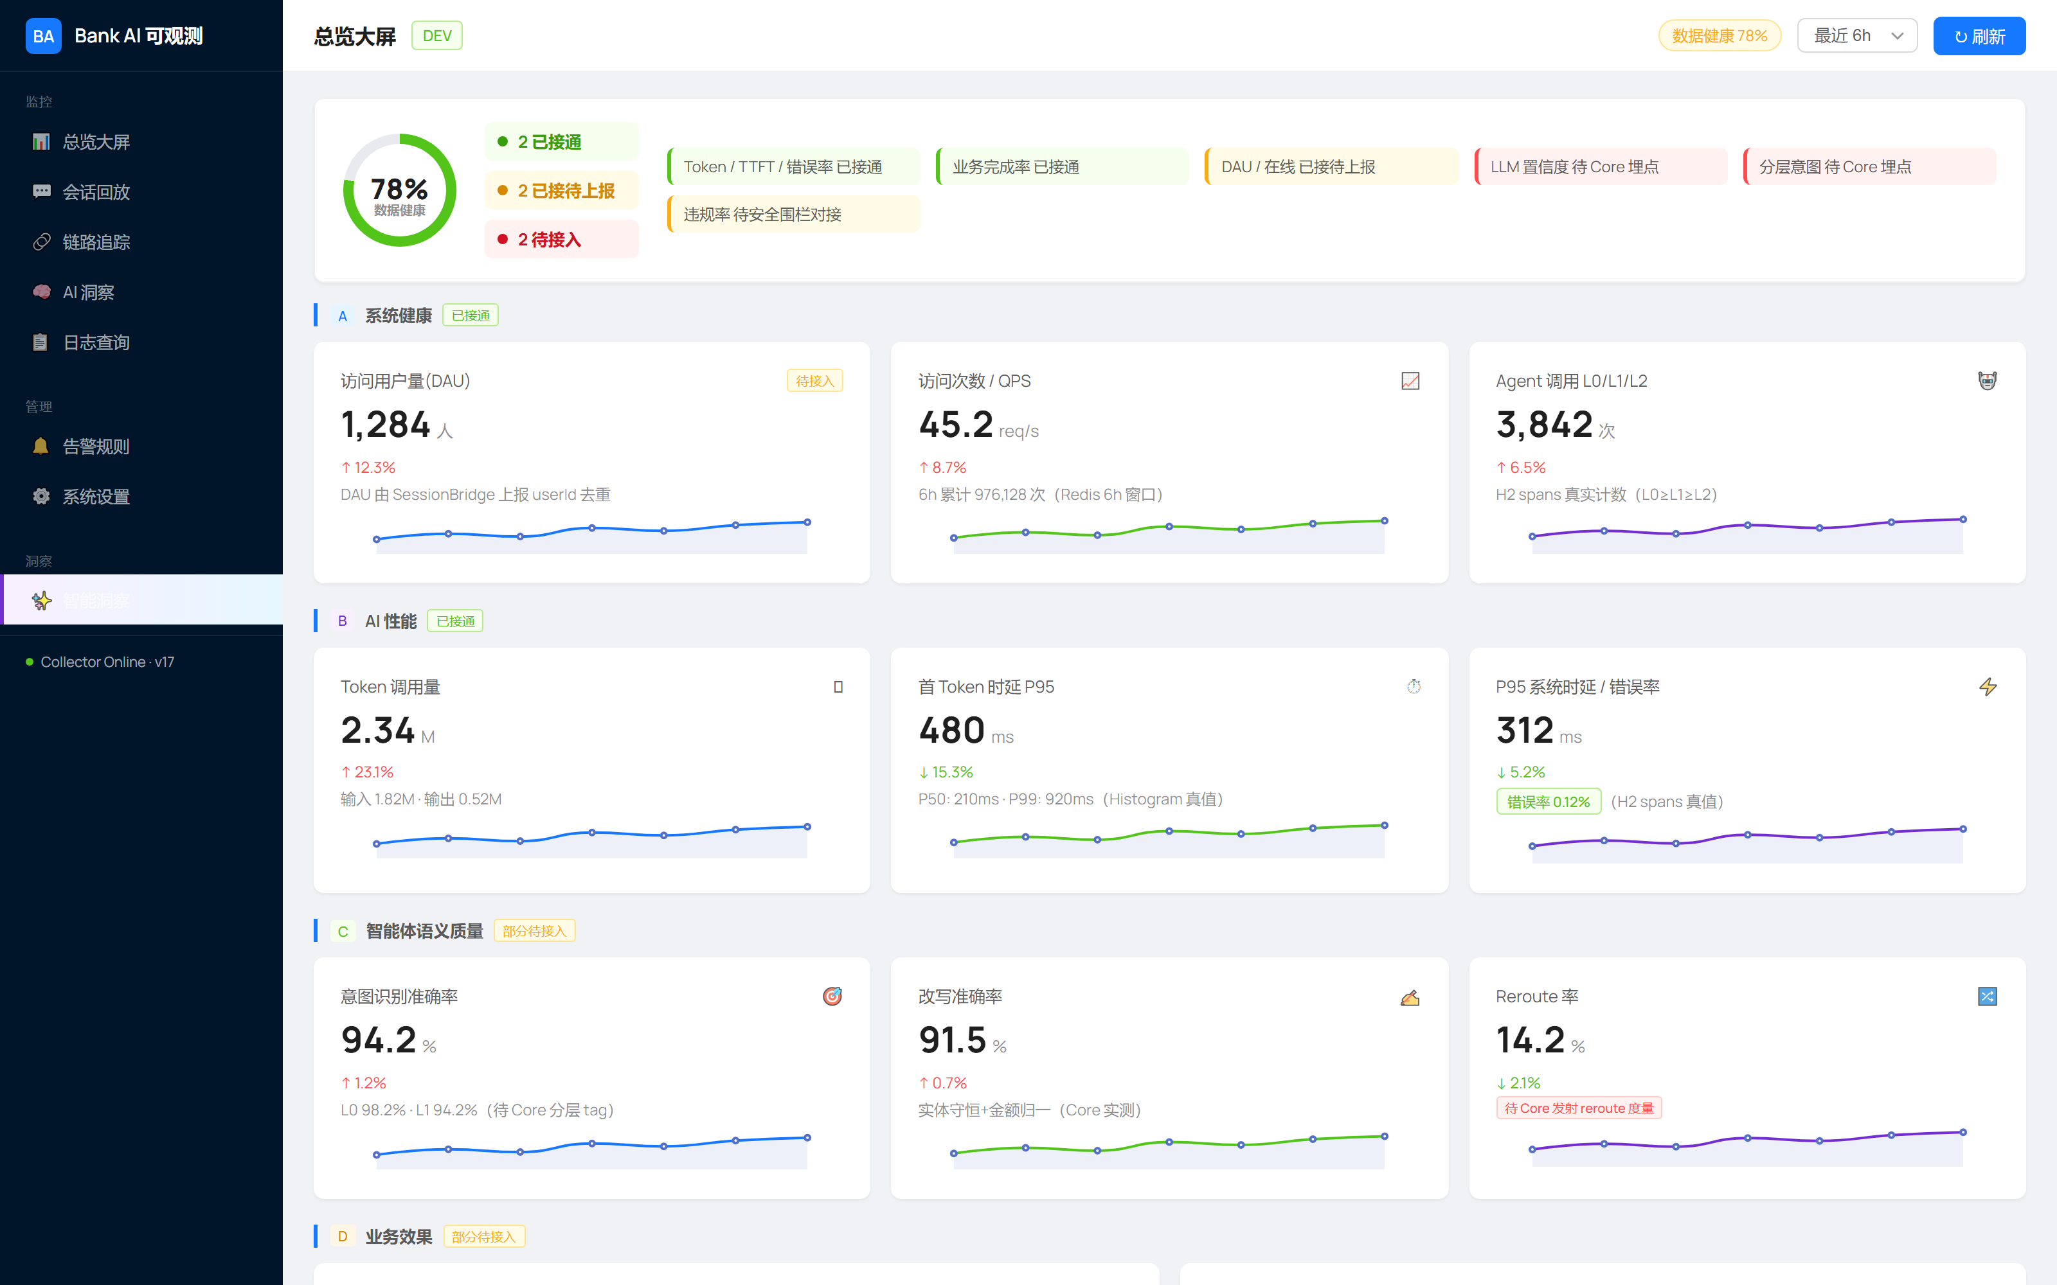
观测指标体系：覆盖系统、模型、语义、业务
分类 | 核心指标 | 作用
系统健康 | QPS、耗时、错误率、资源占用 | 识别系统级瓶颈与稳定性风险
AI 性能 | TTFT、Token 量、成本、调用次数 | 评估模型调用效率与成本结构
语义质量 | 意图准确率、改写准确率、Reroute 率 | 度量 LLM 理解、改写、路由质量
业务效果 | 业务完成率、转化率、满意度、ROI | 把 AI 效果与业务指标挂钩
生产系统 UI 总览：指标分类看板
数据：从埋点 → 聚合 → 多维可视化，支持按时间/渠道/Agent 下钻。

Slide 47
指标体系选择逻辑 — 六层递进覆盖全链路
从系统能否跑通、到模型回答好不好、到花得值不值、再到用户留不留
系统健康 — 能不能跑通
CPU/内存 / JVM GC / HTTP QPS/P95 / Collector丢span / 可用率
▾
LLM调用 — 跑得快不快
TTFT首Token / P95耗时 / 成功率 / Input/Output Token / 模型QPS
▾
Agent编排 — 跑得对不对
意图路由准确率 / 工具成功率 / 步数分布 / RAG命中召回
▾
质量评估 — 答得好不好 (灵魂)
相关性0-1 / 幻觉率 / 合规违规 / 用户赞踩 / 评估飞轮
▾
成本治理 — 花得值不值
按意图Token分账 / 日均月均成本 / 单次对话成本 / 异常预警
▾
会话体验 — 用得久不久
DAU/MAU / 会话时长轮次 / 意图切换次数 / 异常退出率
递进逻辑：上层依赖下层。蓝色系=OTel自动采集(零开发)，青/紫/琥珀/红=自研ObsChatModel+InsightsEngine产出。

Slide 48
运营大屏指标布局（Grafana Dashboard）
精选核心指标+多图表类型，一屏覆盖系统健康→业务质量→成本效率
可用率
TTFT 首Token
DAU 今日
99.92%
240ms
1,247
看：日报
看：日报
看：日报
时延趋势
意图分布
Token消耗
TTFT+P95折线
堆叠柱状图
堆叠面积图
看：趋势
看：分布
看：变化
工具成功率
质量得分
意图成本分布
折线+95%红线
相关性/幻觉双轴
横向柱状图
看：健康
看：质量
看：分布
最近告警
活跃Session
成本日报
表格:级别/组件/时间
面积图DAU
今日/昨/环比
看：问题
看：粘性
看：排名
质量评估(幻觉率/相关性)不适合实时大字展示——存在打分延迟且需语义理解——放在离线飞轮+趋势回顾面板更合适。

Slide 49
六大核心能力模块
链路追踪
指标采集
质量评估
多步 Agent/工具调用树
Span 级下钻
DAU/QPS/P95/TTFT
Token 成本实时大盘
幻觉率/相关性/合规性
LLM-as-judge 自动打分
成本治理
告警洞察
数据健康
按租户/意图分账
异常消费预警
AI 洞察引擎 6 Service
根因推荐 + 告警抑制
数据健康评分
字段级脱敏
13

Slide 50
质量评估体系 & 成本治理
质量评估飞轮
成本治理
→ 自动采集：每次 LLM 调用记录对话上下文
→ 按意图/租户 Token 用量分账
→ LLM-as-judge：评分幻觉/相关性/合规
→ 异常消费实时预警（阈值触发）
→ 离线评估集：生产失败 → 回灌测试
→ 模型对比：性价比排行榜
→ 预发仿真：上线前全量回归验证
→ 成本趋势预测（时序建模）
核心价值：将 AI 支出从「黑盒」变为「可度量」，实现 20-40% 降本
14

Slide 51
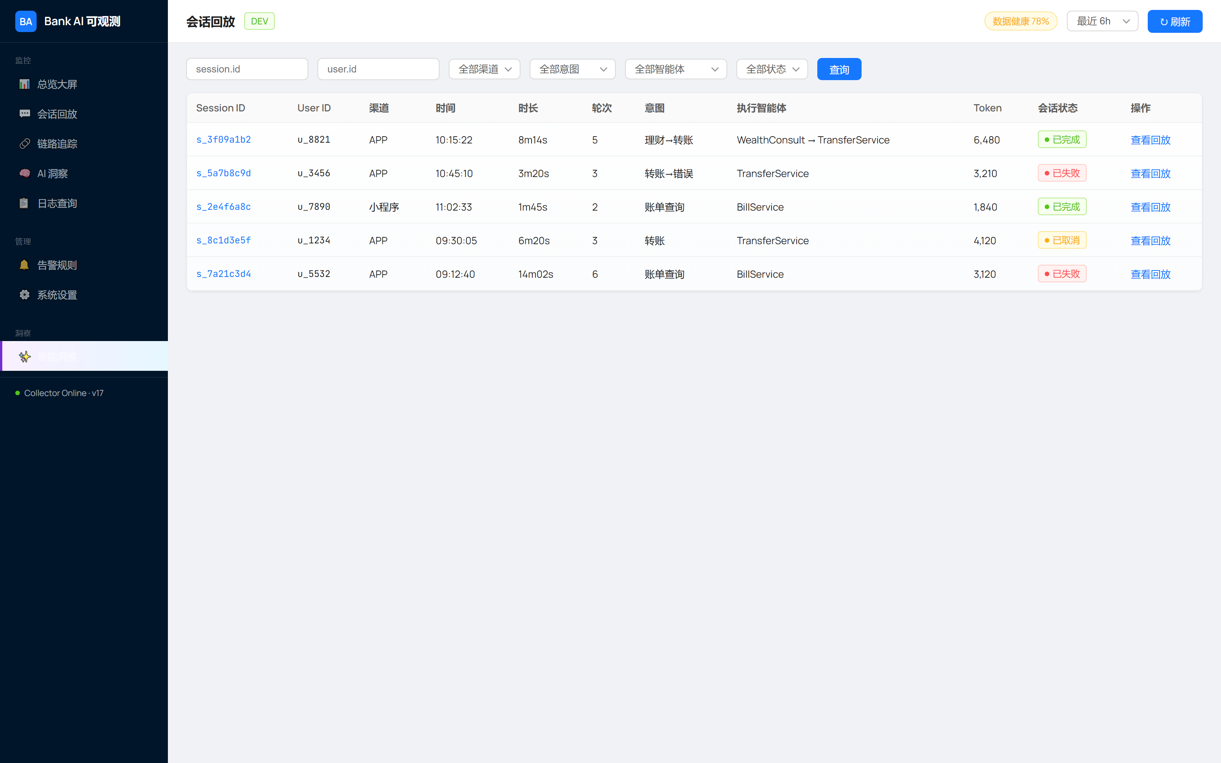
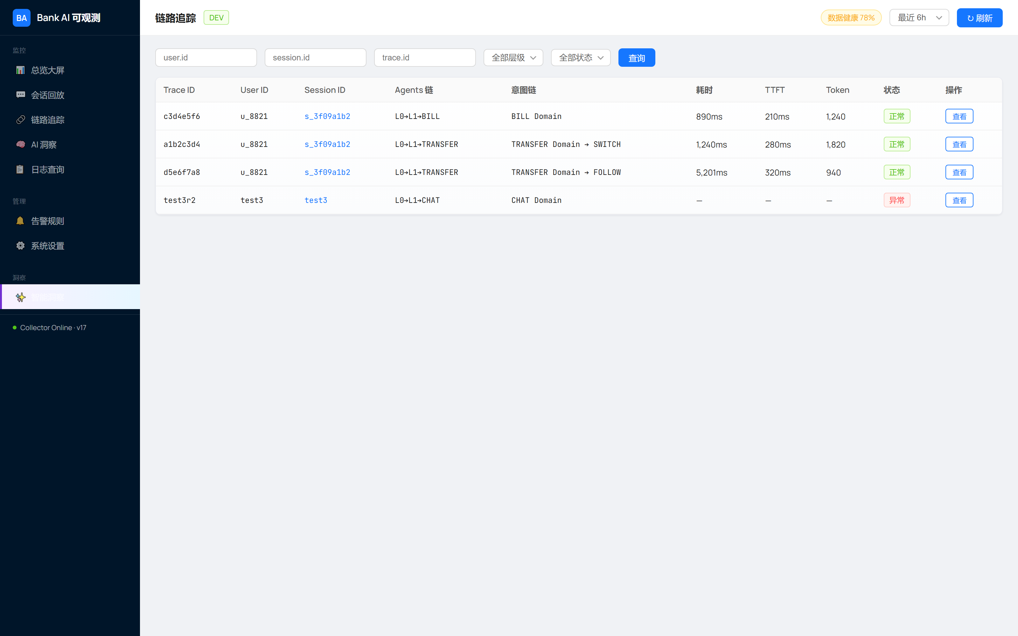
会话回放 + Trace 链路追踪：还原用户真实交互
会话回放：按 session 查看多轮对话
Trace 链路：追踪单次请求 Agent 调用链
按 Session ID 回放完整对话
展示用户消息、AI 回复、调用 Agent、耗时
L0 域路由 → L1 子图 → L2 工具调用
traceId 与 sessionId 关联，问题快速下钻

Slide 52
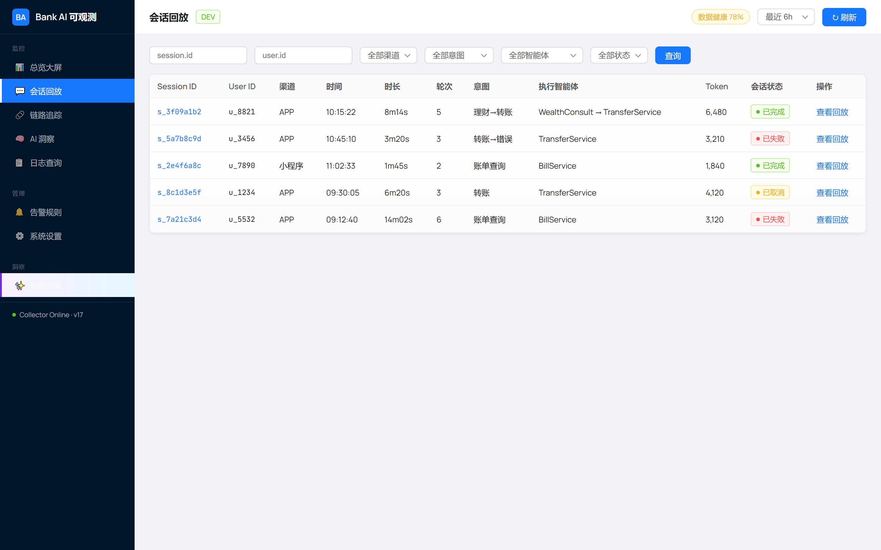
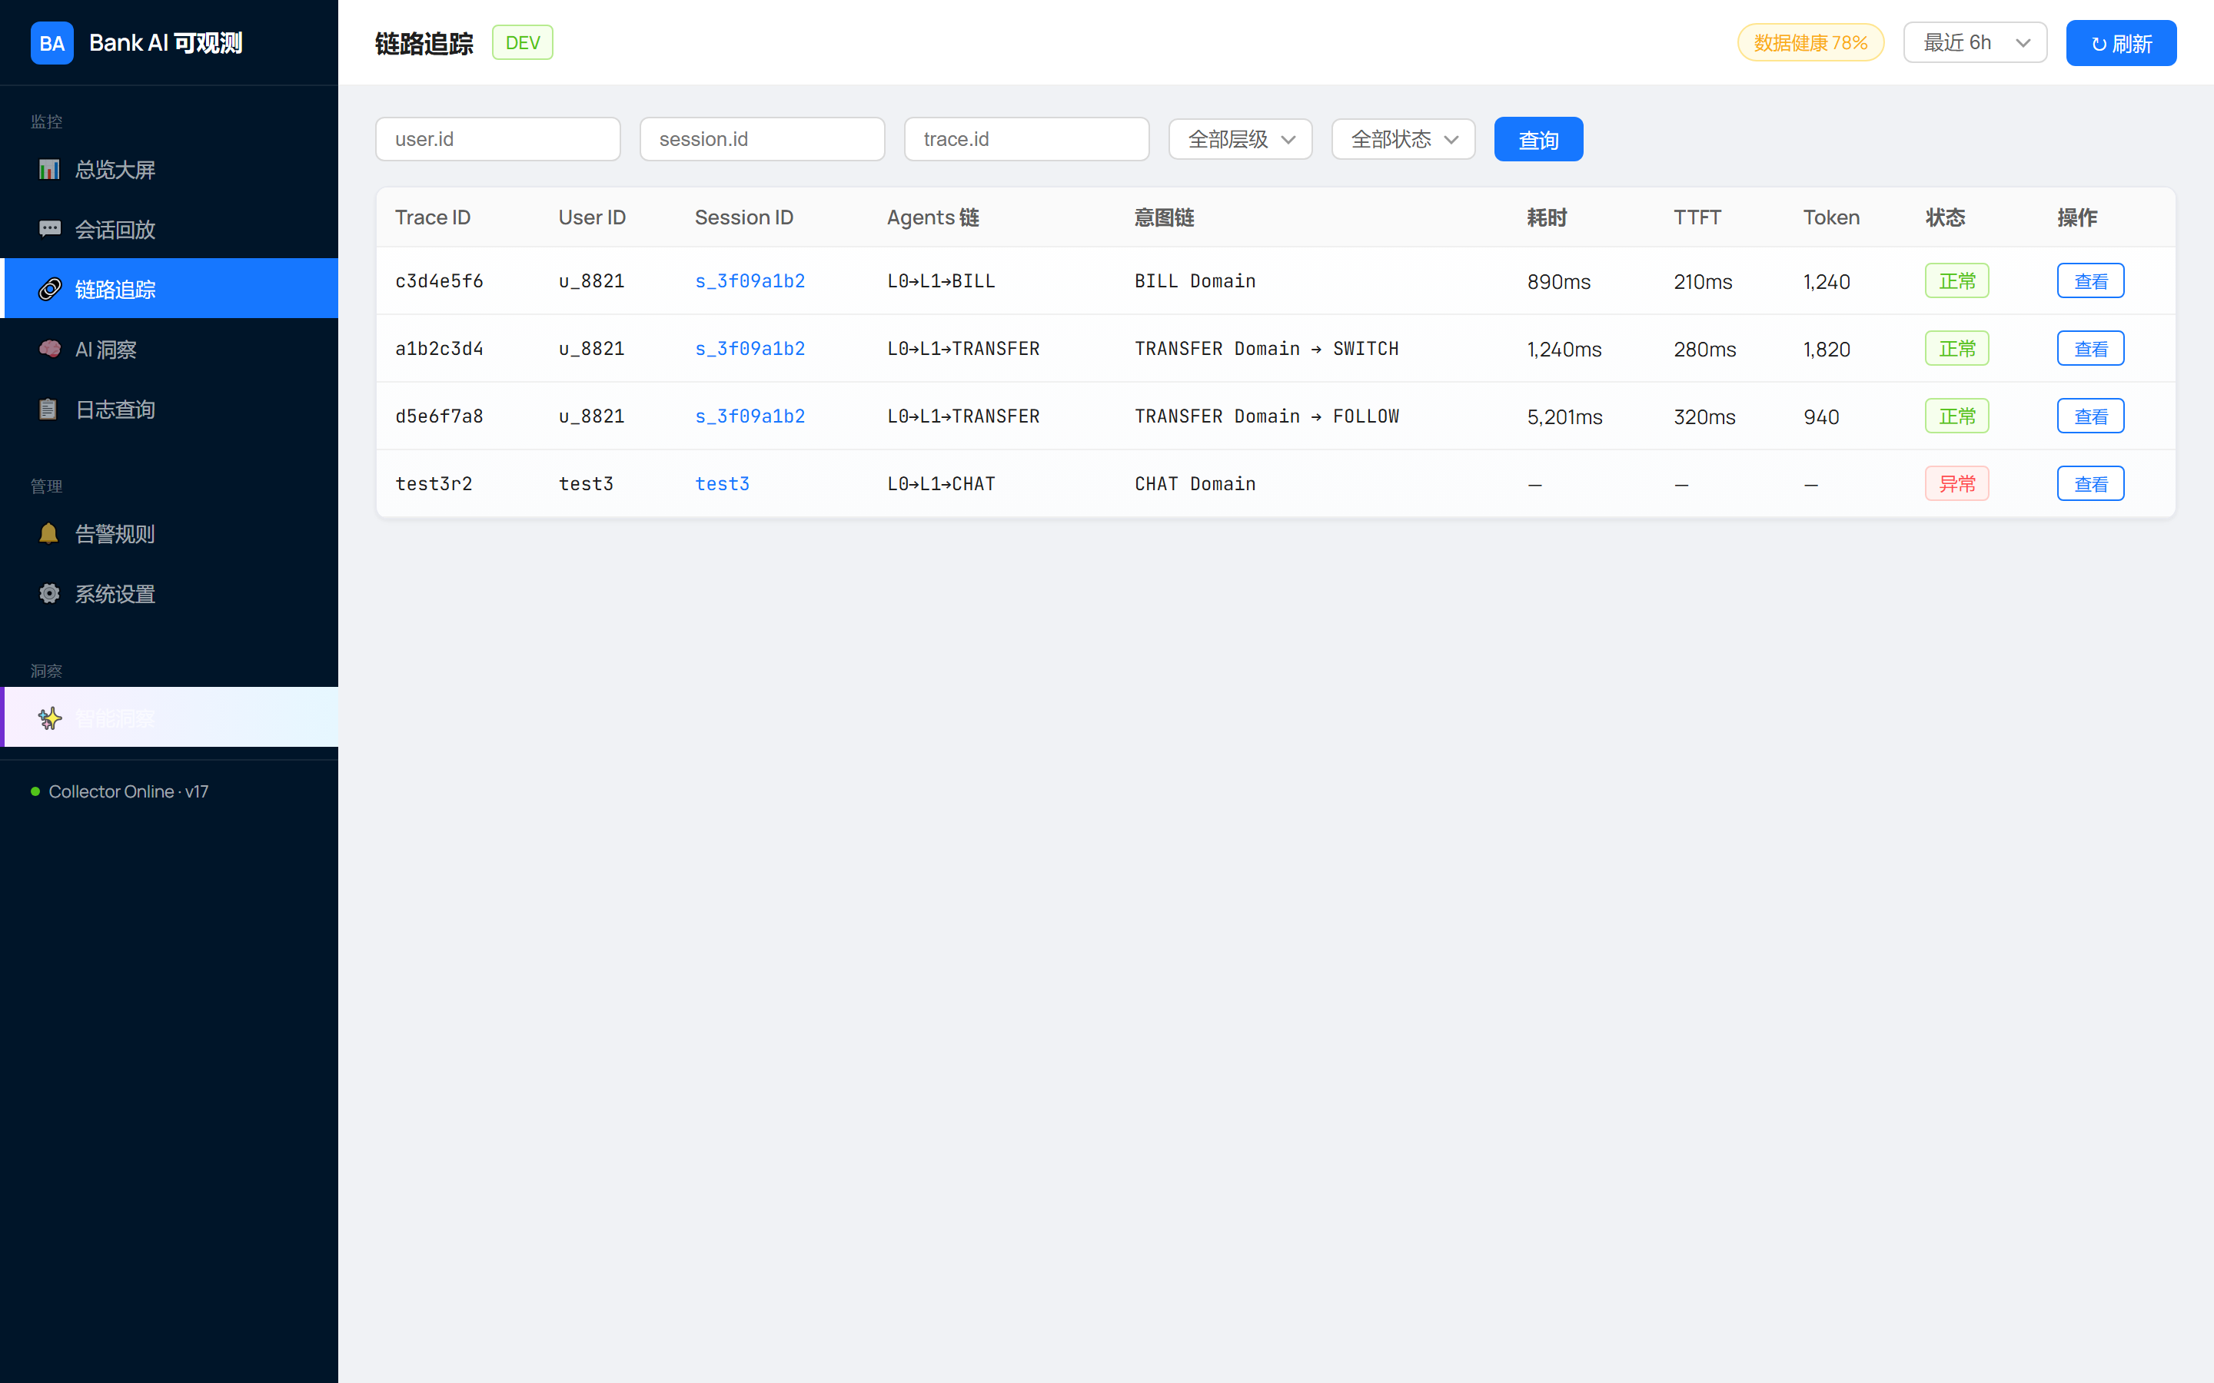
会话回放 & 链路追踪
逐轮回溯用户交互 + 端到端Trace瀑布图
会话回放完整记录用户每一轮对话的输入、Agent响应、意图路由全过程；链路追踪以L0→L1→L2瀑布图展示请求在各层的耗时分布，快速定位瓶颈。
会话回放界面
链路追踪界面
逐轮回放
L0/L1/L2分级
三件套联动
支持按sessionId查询，完整还原用户多轮对话上下文
DomainRouter→Agent Pipeline→LLM Call 三级Span瀑布展示
会话回放 ↔ 链路追踪 ↔ 日志详情无缝跳转
AI可观测设计方案
5

Slide 53
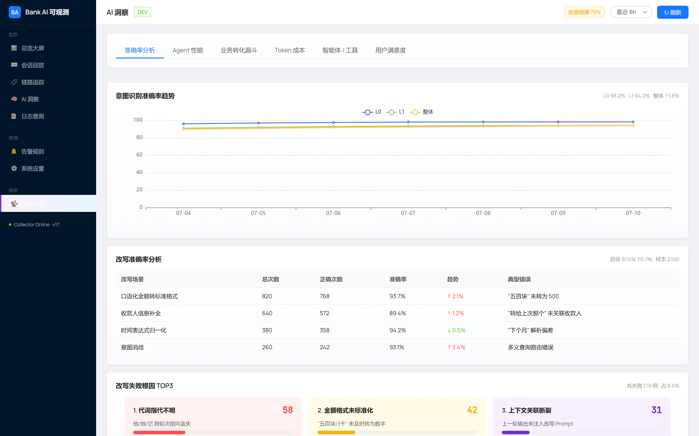
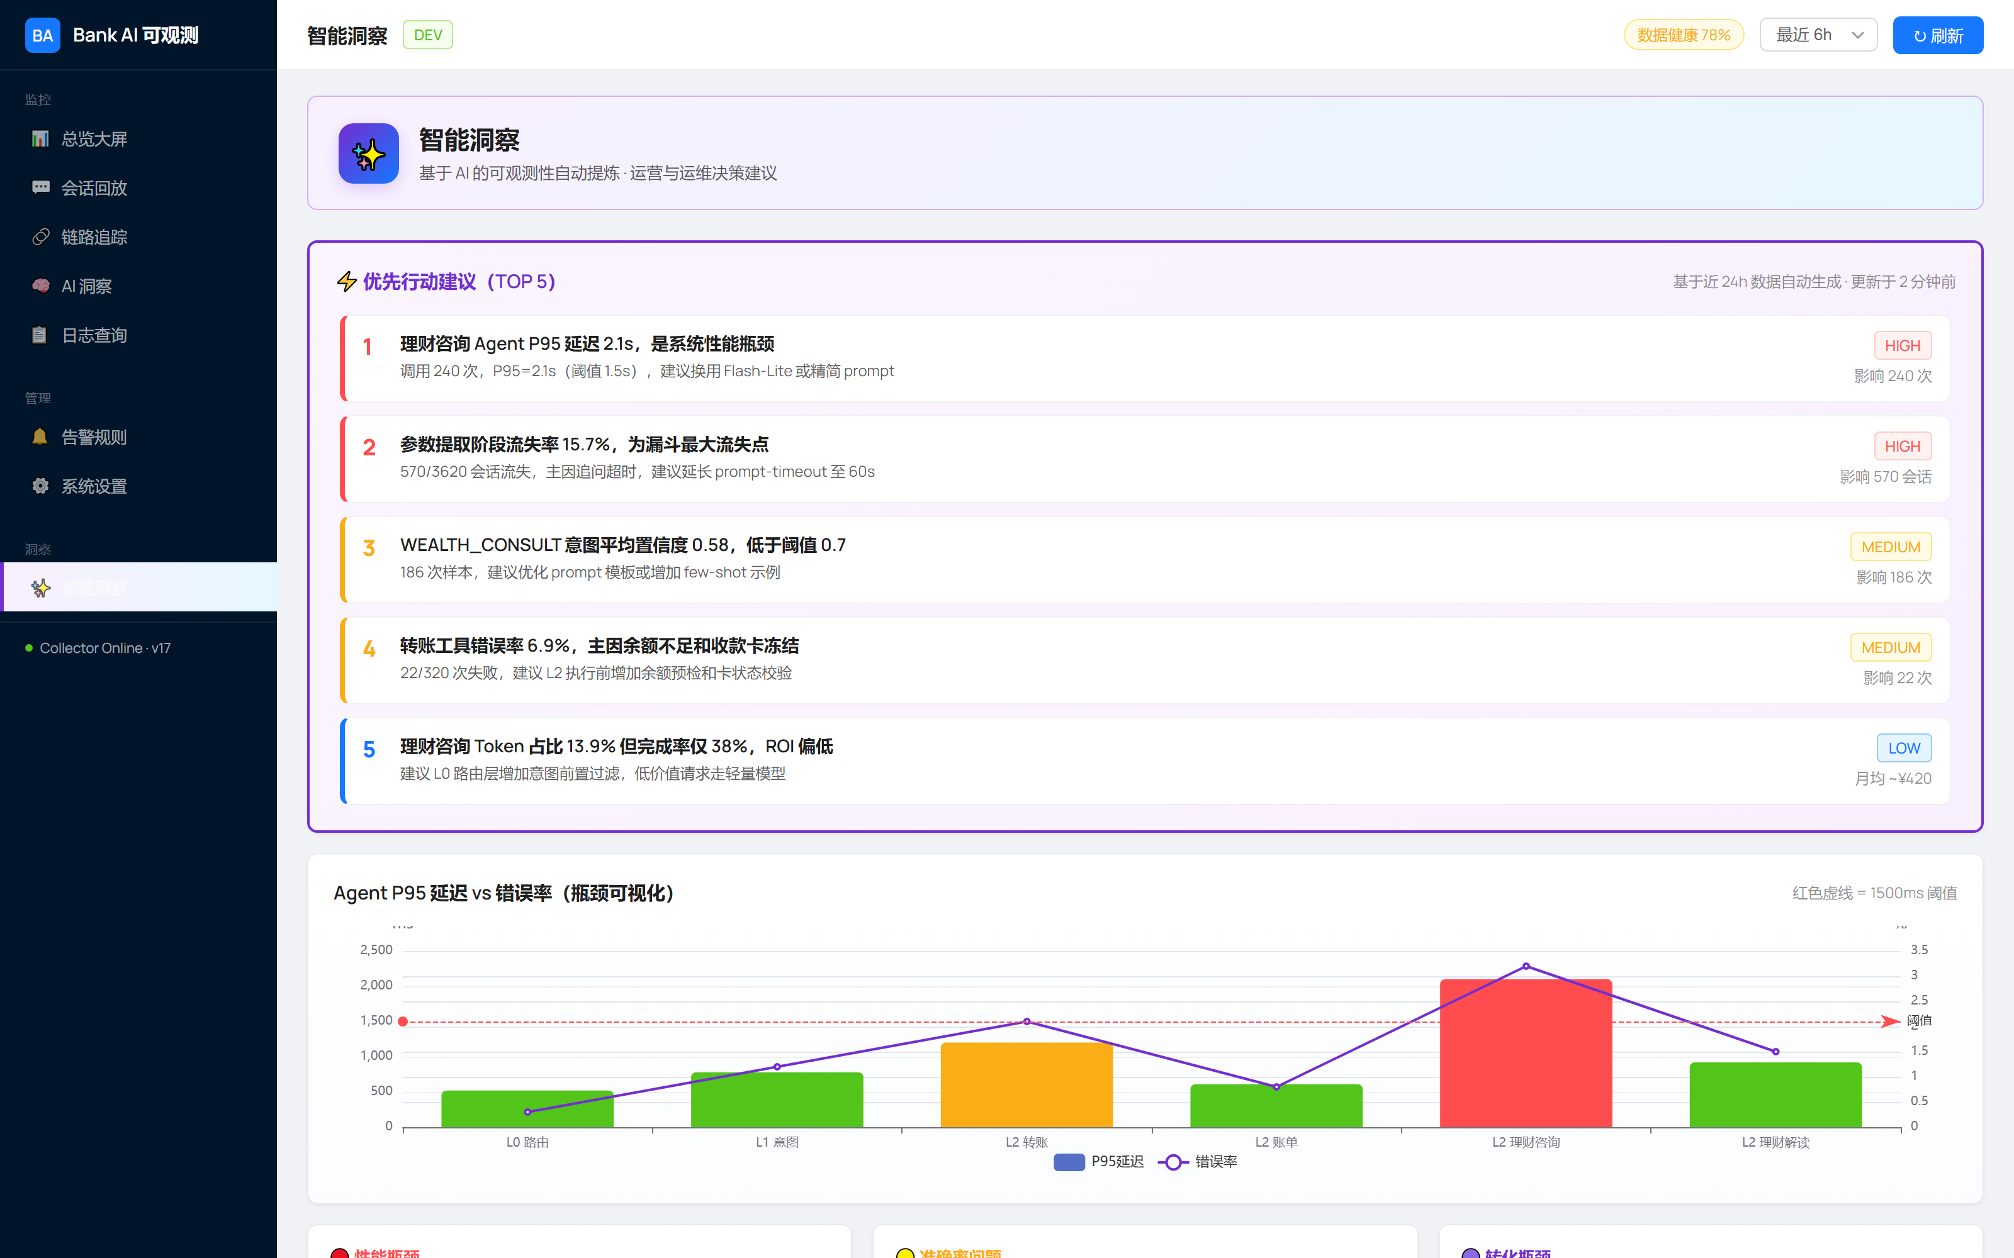
AI 洞察 + 智能洞察：从表象指标到根因与行动
AI 洞察：指标下钻与异常定位
智能洞察：自动生成优先行动建议
意图准确率、改写准确率、失败根因 TOP3
从聚合指标定位到模型 / Prompt / 版本
Top5 优先行动建议，按影响面与风险分级
瓶颈可视化：P95 延迟 vs 错误率联动分析

Slide 54
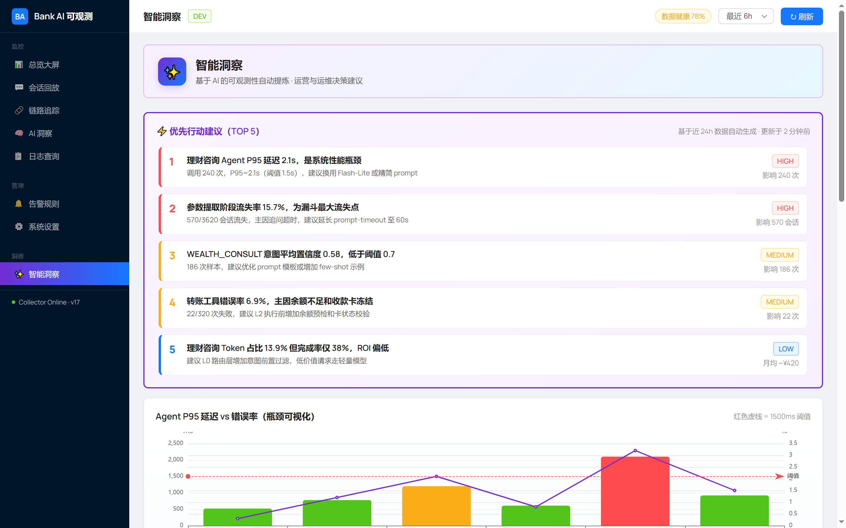
AI洞察 & 智能洞察
从表面指标到深层根因，AI驱动的问题诊断与对策建议
三大诊断域
智能洞察 UI 界面
性能诊断
TTFT飙升？Token消耗异常？自动识别最长Span，定位瓶颈节点
质量诊断
成功率下降？意图识别偏差？关联失败会话分析共性问题
业务诊断
回退率/转人工率突增？检测知识库覆盖盲区与模型幻觉
智能诊断示例
指标异常：用户投诉“转账失败”增多 → 异常会话占比达15%
根因定位：DomainRouter路由超时 → 后端服务响应>3s → 触发超时回退
行动建议：1.调整路由超时阈值 2.扩容后端推理服务 3.增加降级兜底策略
AI可观测设计方案
6

Slide 55
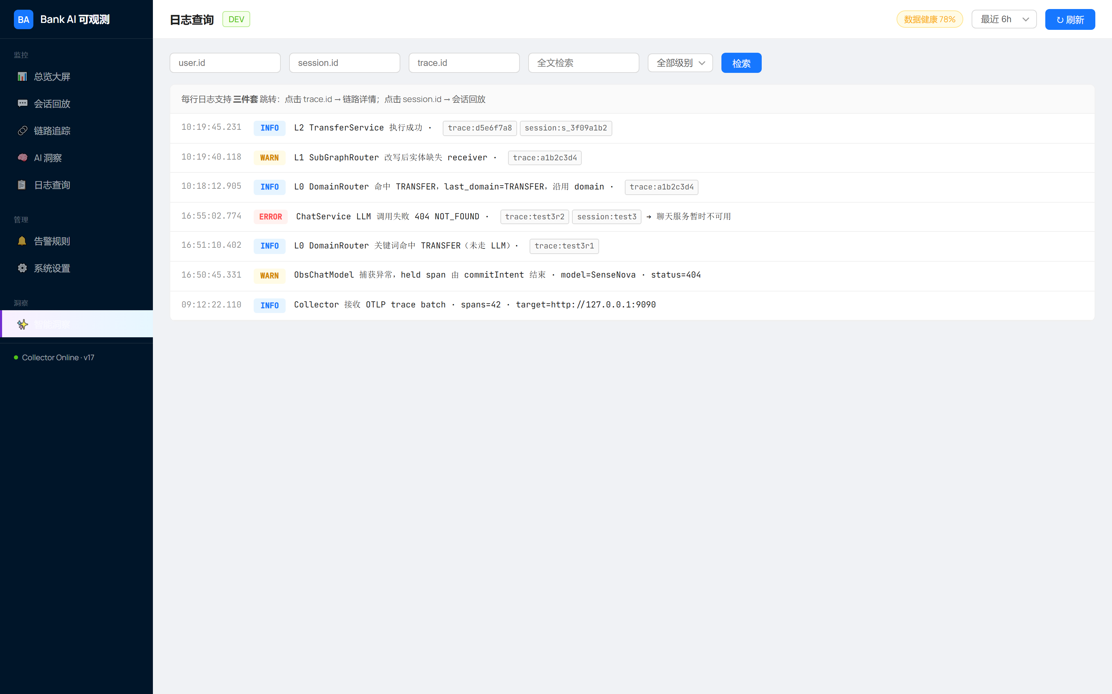
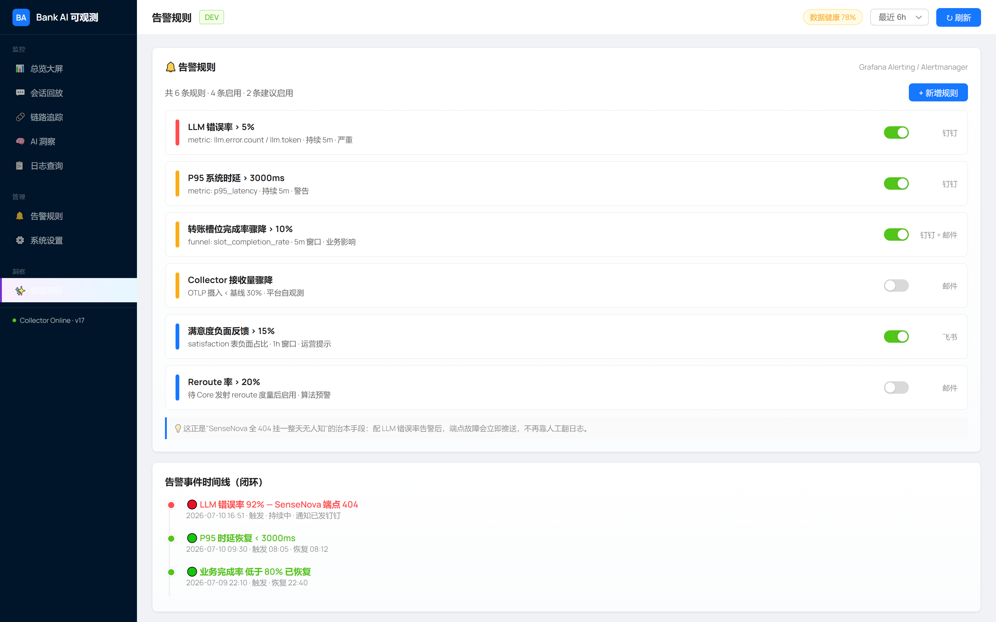
日志与告警：全链路可追踪、可闭环
日志查询：跨会话 / Trace / 调用链
告警规则：多维阈值与自动通知
日志支持 session、trace、关键词多维检索
INFO / WARN / ERROR 级别，关联原始请求
LLM 错误率、P95 时延、业务完成率等指标告警
对接企业 IM / 邮件，实现告警闭环

Slide 56
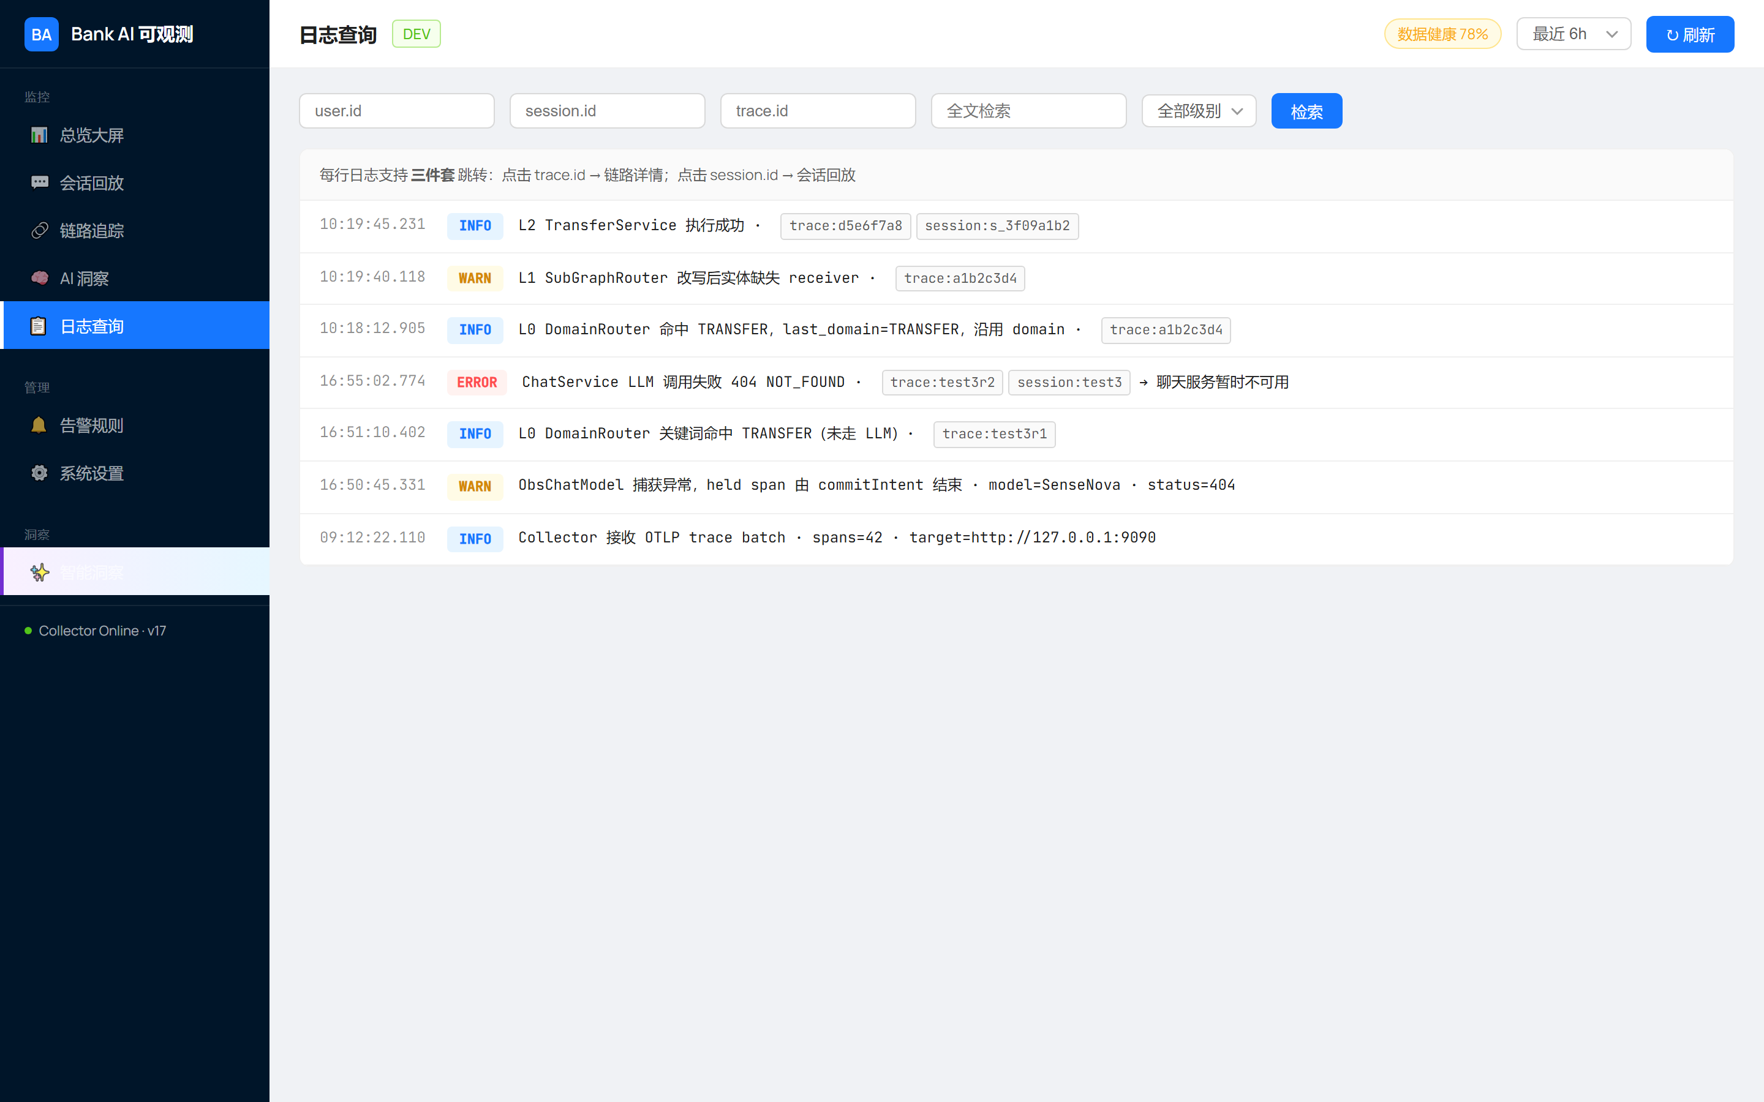
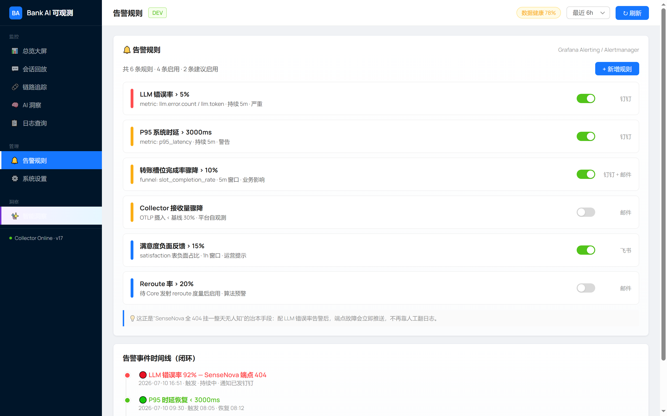
日志 & 告警
集中日志查询 + 多级告警规则，异常秒级响应
日志管理
日志查询界面
🔍 全文搜索：按级别/关键词/时间范围快速检索
📊 统计分析：ERROR/WARN/INFO/DEBUG级别分布
🔗 关联跳转：日志条目关联到对应Trace/Session
💾 持久存储：底层Loki支持海量日志集中管理
告警规则
规则 | 条件 | 通知
成功率<95% | 连续5分钟 | 飞书/邮件/短信
TTFT>3s | P95延迟超阈值 | 飞书/邮件
Token消耗异常 | 日环比>50% | 飞书通知
错误率>1% | 连续3分钟 | 电话/飞书/邮件
告警规则界面
AI可观测设计方案
7

Slide 57
05
选型与案例
平台对比 + 手机银行落地

Slide 58
主流 AI 可观测平台对比
平台 | 部署 | 框架绑定 | 评估深度 | 合规驻留
Langfuse | 开源自托管 | OTel 通用 | 提示词+分数 | 可控
LangSmith | SaaS | LangChain | 深度集成 | 海外
Arize Phoenix | 开源自托管 | OTel 通用 | ML+LLM 双栈 | 可控
Helicone | SaaS/代理 | 代理最快接入 | 基础 | 海外
Maxim | SaaS | OTel 通用 | 闭环评估流水线 | 海外
选型建议：金融合规场景优先自建（Langfuse + OTel Collector + 自建 Backend） 2026.01 注：Langfuse 已被 ClickHouse 收购

Slide 59
案例：手机银行 AI 助手可观测落地
99.92%
240ms
78%
100%
系统可用性
TTFT 首Token延迟
数据健康评分
意图路由可追踪
落地关键路径
1. Core 8080埋点（BankController+ObsChatModel+OTel Agent）自动采集所有LLM调用
2. OTel Collector（batch→filter→export）管道处理，按intent分类写入Backend
3. Backend 9090存储+AI洞察引擎6 Service实时分析，Tempo/VM/Loki标准栈存储
4. Grafana运营大屏+AI洞察面板+钉钉自动告警，覆盖运营与开发双场景

Slide 60
POC-DEMO 与 生产方案落地差异
维度 | POC-DEMO | 生产方案
目标 | 功能验证 / 客户演示 | 支撑千万级、亿级用户量的稳定运行
部署规模 | 单机 + H2 文件库 | 多实例 + TiDB / ClickHouse 集群
采集方式 | Spring AI 手动埋点 + 自动上报 | OTel Java Agent / 全量/采样上报
存储 | H2 本地文件 | 冷热分层、分库分表、TTL 清理
合规 | 基础审计日志 | 金融级审计、RBAC、数据脱敏
隐私 | 本地演示数据 | 敏感字段脱敏、隐私计算、权限隔离
可扩展 | 单服务 + 单 Collector | 多租户、多 region、弹性扩缩容
关键设计原则：架构可演进、数据可扩展、合规可审计、隐私可保护。

Slide 61
POC-DEMO vs 生产方案对比
我们的方案已充分考虑千万/亿级用户的金融级要求
DEMO方案快速验证核心观测能力，生产方案在此基础上全面升级至金融级标准，满足合规、安全、高可用要求。
维度 | POC-DEMO方案 | 生产方案
数据库 | H2内嵌数据库（2GB） | PostgreSQL集群（TB级）
Span存储 | H2单表 | 时序数据库（ClickHouse/TimescaleDB）
日志存储 | 本地文件 / 控制台 | Loki分布式集群
数据脱敏 | 未实施 | 字段级脱敏（手机号/身份证/AUM）
访问控制 | 无认证 | RBAC + SSO + 审计日志
高可用 | 单节点 | 多AZ部署 + 主从切换 + 熔断限流
网络传输 | HTTP明文 | mTLS加密 + VPC隔离
数据留存 | 无策略 | 满足监管：会话≥3年 / 日志≥1年
性能基线 | 单机<100 QPS | 集群≥10K QPS，水平可扩展
合规认证 | 无 | 等保三级 / 数据出境合规评估
从DEMO到生产：零架构重构，平滑升级。技术栈完全统一（Spring Boot + OpenTelemetry + Loki），仅需将单机组件替换为分布式高可用版本，业务代码无需改动。
AI可观测设计方案
8

Slide 62
06
演进路线
从 DEMO 到生产级 + AIOps 飞轮

Slide 63
版本演进：V1 → V6
V1-V2
V3
V4
V5
V6
Demo 原型
架构定型
DEMO 基线
生产参考
目标态
→
→
→
→
Core 埋点 · 基础大屏 · 内存存储
五层架构 · H2 + Redis
组件自洽 · AI 洞察引擎 · 八页大屏
PG 替代 H2 · 字段脱敏 · RBAC
集群 HA · 双写分治 · 分级采样 · 合规审计
V1-V4 = Demo 赛道（内部自洽、不引新组件） | V5-V6 = 生产化参考库（脱敏/RBAC/TLS/HA 待上线触发）
19

Slide 64
AI 可观测数据飞轮 & AIOps 演进
生产失败
▸
智能诊断
评估数据集
▸
▸
回灌监控
预发仿真
▸
从「监控大屏」升级到「根因直达」
传统: 看大盘 → 排查 → 修复（30min+）
AIOps: 异常自动聚类 → 根因推荐 → 一键回滚（<5min）
参考：DoorDash 通过 AIOps 根因分析提速 87%
20

Slide 65
总结：可见 · 可控 · 可信
可见
全链路追踪：从用户请求到 LLM 回复的完整 Span 树
可控
成本治理：Token 分账 + 异常预警 + 质量飞轮闭环
可信
合规审计：字段脱敏 + RBAC + TLS + 评估可回溯
下一步行动建议：① 完成 Core 8080 埋点对接 ② 搭建 OTel Collector 管道 ③ 推进从 Demo 到生产级的合规改造

